Slide 1
第三章 数据链路层基础
计算机网络课程组

Slide 2
本章目标
了解数据链路层在网络体系结构中的位置及基本功能和服务
掌握差错检测和纠正的基本原理和典型的编码方法（核心内容）
掌握无错信道和有错信道上停等协议的设计和实现方法（核心内容）
理解停等协议的性能问题及滑动窗口协议的基本思想
掌握回退N和选择重传两种典型滑动窗口协议的工作机制（核心内容）
了解点到点链路层协议PPP与PPPoE

Slide 3
本章内容
3.1 数据链路层的设计问题
3.2 差错检测和纠正
3.3 基本的数据链路层协议
3.4 滑动窗口协议
3.5 数据链路协议实例
数据链路层在协议栈中的位置
数据链路层的功能
数据链路层提供的服务
成帧
差错控制
流量控制

Slide 4
数据链路层在协议栈中的位置
向下：利用物理层提供的位流服务
向上：向网络层提供明确的 (well-defined) 服务接口
应用层（AL)
局域网的
数据链路层
传输层（TL)
网络层（NL）
数据链路层（DLL）
逻辑链路控制 (LLC)
介质访问控制 (MAC)
物理层（PHL）
参考协议栈
3.1 数据链路层的设计问题
Notes:
要点：
1、数据链路层位于物理层之上
2、对于局域网，数据链路层被划分成介质访问控制层和逻辑链路控制层
3、本章主要以点到点链路为基础（相邻的两个节点之间），介绍数据链路层的基本功能和提供的服务类型，对于局域网的介质访问控制方法及相关局域网技术将在下一章进行介绍

Slide 5

数据链路层的功能
成帧 （Framing）
将比特流划分成“帧”的主要目的是为了检测和纠正物理层在比特传输中可能出现的错误，数据链路层功能需借助“帧”的各个域来实现
差错控制 （Error Control）
处理传输中出现的差错，如位错误、丢失等
流量控制 （Flow Control）
确保发送方的发送速率，不大于接收方的处理速率
避免接收缓冲区溢出
3.1 数据链路层的设计问题
Notes:
数据链路层主要通过成帧（framing），提供差错控制 和 流量控制 能力，并对网络层提供服务。

Slide 6
数据链路层提供的服务
无确认 无连接 服务（ Unacknowledged connectionless ）
接收方不对收到的帧进行确认
适用场景：误码率低的可靠信道；实时通信；
网络实例：以太网
有确认 无连接 服务（ Acknowledged connectionless ）
每一帧都得到单独的确认
适用场景：不可靠的信道（无线信道）
网络实例：802.11
有确认 有连接 服务（ Acknowledged connection-oriented ）
适用场景：长延迟的不可靠信道
3.1 数据链路层的设计问题

Slide 7
成帧（Framing）
分组 (packet) 与 帧(frame)的关系
发送方
接收方
网络层
分组
分组
数据链路层
帧
头标
有效载荷
尾标
头标
有效载荷
尾标
3.1 数据链路层的设计问题
Notes:
数据链路层数据单元称为帧（Frame），通常由头标（Header）、尾标（Trailer）、有效载荷构成，有效载荷部分封装上层（网络层）数据单元（分组，packet），帧之间有帧分隔符（帧定界符）

Slide 8
成帧（Framing）
关键问题：如何标识一个帧的开始？
接收方必须能从物理层接收的比特流中明确区分出一帧的开始和结束，这个问题被称为帧同步或帧定界
关键：选择何种定界符？定界符出现在数据部分如何处理？
成帧（framing）的方式
字节计数法（ Byte count ）
带字节填充的定界符法（ Flag bytes with byte stuffing ）
带比特填充的定界符法（ Flag bits with bit stuffing ）
物理层编码违例（ Physical layer coding violations ）
3.1 数据链路层的设计问题
Notes:
1、成帧中的一个关键问题：如何定界一个帧的开始？
2、基于不同的定界方法，成帧方式可以包含所列四种类型，并在后面对四种类型进行介绍

Slide 9
成帧（Framing）
字节计数法：无差错传输的情形
5
1
2
3
4
5
1
2
3
4
8
1
2
3
4
5
6
7
6
1
2
3
4
5
第1帧
5字节
第2帧
5字节
第3帧
8字节
第4帧
6字节
问题：如果某个计数字节出错会发生什么情况？
3.1 数据链路层的设计问题

Slide 10
成帧（Framing）
字节计数法：出现了一个字节差错的情形
5
1
2
3
4
8
1
2
3
4
8
1
2
3
4
5
6
7
6
1
2
3
4
5
第1帧
5字节
第2帧
出现差错
第3帧
8字节
第4帧
6字节
破坏了帧的边界，导致一连串帧的错误
3.1 数据链路层的设计问题
Notes:
1、如果出现的差错，正好是一帧的计数，就会破坏帧的边界，导致一连串帧的错误，接收方会失去同步。
2、字节计数法很少使用

Slide 11
成帧（Framing）
带字节填充的定界符法
定界符（FLAG）：一个特殊的字节，比如 01111110，即 0x7E，用于区分前后两个不同的帧
定界符
定界符
FLAG
头标
有效载荷
尾标
FLAG
一个帧
问题：如果有效载荷部分包含与“定界符”相同的字节会有什么问题？
3.1 数据链路层的设计问题
Notes:
用一个特殊字节标识帧的开始和结束。

Slide 12
成帧（Framing）
带字节填充的定界符法：发送方检查有效载荷，进行字节填充
FLAG
头标
有效载荷
尾标
FLAG
A
FLAG
B
A
ESC
FLAG
B
A
ESC
B
A
ESC
ESC
B
A
ESC
FLAG
B
A
ESC
ESC
ESC
FLAG
B
A
ESC
ESC
B
A
ESC
ESC
ESC
ESC
B
3.1 数据链路层的设计问题
转义字节
Notes:
1、字节填充：对有效载荷部分中出现定界符的处理，即在出现的定界字符之前插入转义字节ESC，称为字节填充。
2、发送方：仅对 有效载荷 部分，进行填充。

Slide 13
成帧（Framing）
带字节填充的定界符法：接收方的处理
逐个检查收到的每一个字节
收到ESC
则后一字节无条件成为有效载荷，不予检查
收到FLAG
则为帧的边界
3.1 数据链路层的设计问题
Notes:
接收方：对所有接收到的数据进行检查。

Slide 14
成帧（Framing）
带字节填充的定界符法：收方的处理示例
接收方收到的数据 处理后的数据
A
ESC
FLAG
B
A
FLAG
B
A
ESC
ESC
B
A
ESC
B
A
ESC
ESC
ESC
FLAG
B
A
ESC
FLAG
B
A
ESC
ESC
ESC
ESC
B
A
ESC
ESC
B
问题：带字节填充的定界符法有什么不足？
3.1 数据链路层的设计问题
Notes:
接收方：对所有接收到的数据进行检查。

Slide 15
成帧（Framing）
带比特填充的定界符法
定界符：两个0比特之间，连续6个1比特，即01111110，0x7E
0
1
0
1
1
0
1
1
1
1
1
1
0
0
1
1
1
0
0
0
1
0
1
1
上一帧
定界符
下一帧
问题：如果有效载荷部分包含与“定界符”相同的位组合如何解决？
3.1 数据链路层的设计问题
Notes:
用一个特殊位组合标识帧的开始和结束。

Slide 16
成帧（Framing）
带比特填充的定界符法：发送方检查有效载荷
若在有效载荷中出现连续5个1比特，则直接插入1个0比特
原始载荷
0
1
1
1
1
1
0
1
1
1
1
1
1
0
0
0
1
1
1
0
0
0
1
0
载荷填充
0
1
1
1
1
1
0
0
1
1
1
1
1
0
1
0
0
0
1
1
1
0
0
0
1
0
3.1 数据链路层的设计问题
Notes:
1、比特填充：对有效载荷部分中出现定界符的处理，即避免连续六个1出现，在连续5个1比特之后插入1个0比特
2、发送方：仅对 有效载荷 部分，进行填充。

Slide 17
成帧（Framing）
带比特填充的定界符法：接收方的处理
若出现连续5个1比特
若下一比特为0，则为有效载荷，直接丢弃0比特
若下一比特为1，则连同后一比特的0，构成定界符，一帧结束
丢弃
丢弃
收到的比特流
0
1
1
1
1
1
0
0
1
1
1
1
1
0
1
0
0
0
1
1
1
0
0
0
1
0
处理后的载荷
0
1
1
1
1
1
0
1
1
1
1
1
1
0
0
0
1
1
1
0
0
0
1
0
3.1 数据链路层的设计问题
Notes:
1、接收方：对所有接收到的数据进行检查。
2、比特填充和字节填充均会带来帧的长度与携带的内容相关，即取决于填充字节或比特的数量

Slide 18
成帧（Framing）
物理层编码违例：
核心思想：选择的定界符不会在数据部分出现
4B/5B编码方案
4比特数据映射成5比特编码，剩余的一半码字（16个码字）未使用，可以用做帧定界符
例如： 00110组合不包含在4B/5B编码中，可做帧定界符
前导码
存在很长的 前导码（preamble），可以用作定界符
例如：传统以太网、802.11
曼切斯特编码 / 差分曼切斯特编码
正常的信号在周期中间有跳变，持续的高电平（或低电平）为违例码，可以用作定界符
例如：802.5令牌环网
3.1 数据链路层的设计问题
Notes:
核心思想：使用特殊的定界符，保证在正常的编码中不太容易产生或不会产生相应的信号

Slide 19
差错控制
链路层存在的一个问题：信道的噪声导致数据传输问题
差错（ incorrect ）：数据发生错误
丢失（ lost ）：接收方未收到
乱序（out of order）：先发后到，后发先到
重复（repeatedly delivery）：一次发送，多次接收
解决方案：差错检测与纠正、确认重传
确认：接收方校验数据（差错校验），并给发送方应答，防止差错
定时器：发送方启动定时器，防止丢失
顺序号：接收方检查序号，防止乱序递交、重复递交
3.1 数据链路层的设计问题
Notes:
乱序在点到点链路中一般不会出现。

Slide 20
流量控制
面临的问题
链路层存在的另一个问题：接收方的处理速率
接收方的接收缓冲区溢出
解决方案
基于反馈 (feedback-based) 的流量控制
接收方反馈，发送方调整发送速率
基于速率 (rate-based) 的流量控制
发送方根据内建机制，自行限速
3.1 数据链路层的设计问题

Slide 21
本章内容
3.1 数据链路层的设计问题
3.2 差错检测和纠正
3.3 基本的数据链路层协议
3.4 滑动窗口协议
3.5 数据链路协议实例
差错检测与纠正概述
典型的检错码
典型的纠错码

Slide 22
差错检测和纠正概述
如何解决信道传输差错问题
通常采用增加冗余信息（或称校验信息）的策略
简单示例：每个比特传三份，如果每比特的三份中有一位出错，可以纠正
0 | 1 | 0 | 0 | 1 | 0 | 0 | 0 | 1 | 0 | 1 | 1 | 0 | 1
0 | 1 | 0 | 1 | 1 | 0 | 1 | 0 | 1 | 0 | 1 | 1 | 0 | 1
0 | 1 | 0 | 0 | 1 | 0 | 1 | 0 | 1 | 0 | 1 | 1 | 0 | 1
1
携带2/3的冗余信息！
冗余信息量大！
0
原始数据
冗余信息
33.3%
66.7%
3.2 差错检测和纠正
Notes:
要点：
发送发：每个比特传三份
接收方：
比较每个比特的三份，如果不一致，能识别出传输错误；
如果三比特中只有一位错，则可以以其中相同的两位为准，对不同的位进行纠正。
携带2/3的冗余信息，冗余信息量大，如蓝牙中的1/3FEC采用了类似的方法

Slide 23
差错检测和纠正概述
目标：保证一定差错检测和纠错能力的前提下，如何减少冗余信息量？
考虑的问题
信道的特征和传输需求
冗余信息的计算方法、携带的冗余信息量
计算的复杂度等
两种主要策略
检错码（error-detecting code）
纠错码（error-correcting code)
3.2 差错检测和纠正
Notes:
选择错略具体策略取决于信道特征：例如，误码率较高的无线链路和误码率较低的光纤链路，需要不同的策略。

Slide 24
差错检测和纠正概述
检错码（error-detecting code）
在被发送的数据块中，包含一些冗余信息，但这些信息只能使接收方推断是否发生错误，但不能推断哪位发生错误，接收方可以请求发送方重传数据
主要用在高可靠、误码率较低的信道上，例如光纤链路
偶尔发生的差错，可以通过重传解决差错问题
3.2 差错检测和纠正

Slide 25
差错检测和纠正概述
纠错码（error-correcting code)
发送方在每个数据块中加入足够的冗余信息，使得接收方能够判断接收到的数据是否有错，并能纠正错误（定位出错的位置）
主要用于错误发生比较频繁的信道上，如无线链路
也经常用于物理层，以及更高层（例如，实时流媒体应用和内容分发）
使用纠错码的技术通常称为前向纠错（FEC，Forward Error Correction)
3.2 差错检测和纠正

Slide 26
差错检测和纠正概述
码字 (code word)：一个包含m个数据位和r个校验位的n位单元
描述为 (n, m) 码，n=m+r
码率 (code rate)：码字中不含冗余部分所占的比例，可以用m/n表示
海明距离 (Hamming distance)：两个码字之间不同对应比特的数目
例：0000000000 与0000011111的海明距离为5
如果两个码字的海明距离为d，则需要d个单比特错就可以把一个码字转换成另一个码字
为了检查出d个错（比特错），可以使用海明距离为 d+1 的编码
为了纠正d个错，可以使用海明距离为 2d+1 的编码
3.2 差错检测和纠正
引自：清华大学崔勇老师提供的讲稿
Notes:
根据信道的不同会选择不同的码率：在有噪声信道上可能为1/2，在高质量信道上可能接近1

Slide 27
差错检测和纠正概述
例如：
一个只有4个有效码字的编码方案：0000000000, 0000011111, 1111100000, 1111111111
海明距离为5，可以检测4位错，纠正2位错
如果已知只有1位或2位错误，接收方接收0000000111
则可知原码字为：0000011111
如果发生3位错误，例如0000000000变成0000000111，接收方无法纠正错误，但可以检测出错误
3.2 差错检测和纠正

Slide 28
典型检错码
常用的检错码包括：
奇偶检验 (Parity Check)：1位奇偶校验是最简单、最基础的检错码
校验和 (Checksum)：主要用于TCP/IP体系中的网络层和传输层
循环冗余校验 (Cyclic Redundancy Check，CRC)：数据链路层广泛使用的校验方法
3.2 差错检测和纠正

Slide 29
典型检错码—奇偶校验
1位奇偶校验：增加1位校验位，可以检查奇数位错误
偶校验：保证1的个数为偶数个，例如：
1 | 0 | 1 | 1 | 0 | 1 | 0
0
考虑二维奇偶校验，是否可以进行纠错？
数据位
校验位
奇校验：保证1的个数为奇数个，例如：
1 | 0 | 1 | 1 | 0 | 1 | 0
1
数据位
校验位
3.2 差错检测和纠正
Notes:
要点：
1、海明码利用奇偶校验，是奇偶校验的扩展，首先向学生介绍基本的奇偶校验方法
2、1位奇偶校验，只能检错，不能纠错，校验能力很弱，但可以作为更为复杂方案的重要基础

Slide 30
典型检错码—校验和
TCP/IP体系中主要采用的校验方法
发送方：进行 16 位二进制补码求和运算，计算结果取反，随数据一同发送
接收方：进行 16 位二进制补码求和运算（包含校验和），结果非全1，则检测到错误
1 1 1 1 0 0 1 1 0 0 1 1 0 0 1 1 0
1 1 1 0 1 0 1 0 1 0 1 0 1 0 1 0 1
1 1 0 1 1 1 0 1 1 1 0 1 1 1 0 1 1
1 1 0 1 1 1 0 1 1 1 0 1 1 1 1 0 0
1 0 1 0 0 0 1 0 0 0 1 0 0 0 0 1 1
1 1 1 1 0 0 1 1 0 0 1 1 0 0 1 1 0
1 1 1 0 1 0 1 0 1 0 1 0 1 0 1 0 1
1 1 0 1 1 1 0 1 1 1 0 1 1 1 0 1 1
1 0 1 0 0 0 1 0 0 0 1 0 0 0 0 1 1
1 1 1 1 1 1 1 1 1 1 1 1 1 1 1 1
1
数据
数据
校验和
校验和
未检测到错误
3.2 差错检测和纠正

Slide 31
典型检错码—循环冗余校验CRC
CRC校验码计算方法
设原始数据D为k位二进制位模式
如果要产生n位CRC校验码，事先选定一个n+1位二进制位模式G (称为生成多项式，收发双方提前商定)，G的最高位为1
将原始数据D乘以2^{n} （相当于在D后面添加 n 个 0），产生k+n位二进制位模式，用G对该位模式做模2除，得到余数R（n位，不足n位前面用0补齐）即为CRC校验码
k 位
n 位
原始数据D
CRC 校验码
发送数据
k + n 位
CRC校验能力：能检测出少于n+1位的突发错误
接收端如何计算？
3.2 差错检测和纠正
Notes:
要点：可以引导学生思考接收端的计算方法：直接做除法运算，余数为0，则未监测出错误。

Slide 32
检错码—循环冗余校验CRC
CRC校验码计算示例
D = 1010001101
n = 5
G = 110101 或 G = x⁵ + x⁴ + x² + 1
R = 01110
实际传输数据：101000110101110
1101010110
G → 110101 101000110100000 ← 2^{n}D
110101
111011
110101
111010
110101
111110
110101
101100
110101
110010
110101
01110 ← R
3.2 差错检测和纠正

Slide 33
检错码—循环冗余校验CRC
四个国际标准生成多项式
CRC-12 = x¹²+x¹¹+x³+x²+x+1
CRC-16 = x¹⁶+x¹⁵+x²+1
CRC-CCITT = x¹⁶+x¹²+x⁵+1
CRC-32 = x³²+x²⁶+x²³+x²²+x¹⁶+x¹²+x¹¹+x¹⁰+x⁸+x⁷+x⁵+x⁴+x²+x+1
例如，以太网、无线局域网使用CRC-32生成多项式
3.2 差错检测和纠正
引自：清华大学崔勇老师提供的讲稿

Slide 34
典型纠错码
设计纠错码
要求：m个信息位，r个校验位，纠正单比特错
对2^{m}个有效信息中任何一个，有n个与其距离为1的无效码字：
可以考虑将该信息对应的合法码字的n位逐个取反，得到n个距离为1的非法码字，需要n+1个位模式来标识
因此有：(n + 1) 2^{m} ≤ 2^{n}
利用 n = m + r，得到 (m + r + 1) ≤ 2^{r}
在给定m的情况下，利用该式可以得出纠正单比特错误校验位数的下界
3.2 差错检测和纠正
引自：清华大学崔勇老师提供的讲稿

Slide 35
典型纠错码—海明码
目标：以奇偶校验为基础，如何找到出错位置，提供1位纠错能力
理解海明码编码过程，以 (15, 11)海明码为例
例如：11比特的数据01011001101
11比特数据按顺序放入数据位
校验位：2的幂次方位（记为p1, p2, p4, p8）
每个校验位对数据位的子集做校验，缩小定位错误的范围
问题：每个校验位如何计算？
 |  | 0
1 | 0 | 1
1 | 0 | 0
1 | 0 | 1
1
2
3
1
4
5
6
7
8
9
10
11
12
13
14
15
校验位
数据位
右下角数字为码字中位序号
3.2 差错检测和纠正

Slide 36
典型纠错码—海明码
子集的选择与校验位计算
海明码缺省为偶校验（也可以使用奇校验）
每组的数据位
每组的校验位
第1组
第2组
第3组
第4组
 |  | 0
1 | 0 | 1
1 | 0 | 0
1 | 0 | 1
 |  | 0
1 | 0 | 1
1 | 0 | 0
1 | 0 | 1
 |  | 0
1 | 0 | 1
1 | 0 | 0
1 | 0 | 1
 |  | 0
1 | 0 | 1
1 | 0 | 0
1 | 0 | 1
1
0
1
2
3
1
2
3
1
2
3
1
2
3
1
1
1
1
1
4
5
6
7
4
5
6
7
4
5
6
7
4
5
6
7
0
8
9
10
11
8
9
10
11
8
9
10
11
8
9
10
11
12
13
14
15
12
13
14
15
12
13
14
15
12
13
14
15
5个1
p1=1
2个1
p2=0
5个1
p4=1
4个1
p8=0
3.2 差错检测和纠正

Slide 37
典型纠错码—海明码
码字的发送与接收
如果发送过程中第7位出现差错，如何定位错误？
1 | 0 | 0
1 | 0 | 1
1 | 0 | 0
1 | 0 | 1
1 | 0 | 0
1 | 0 | 0
1 | 0 | 0
1 | 0 | 1
1
2
3
101100111010001
1
2
3
1
0
1
1
0
1
4
5
6
7
4
5
6
7
8
9
10
11
8
9
10
11
12
13
14
15
12
13
14
15
校验位
数据位
校验位
数据位
发送方
接收方
3.2 差错检测和纠正

Slide 38
典型纠错码—海明码
定位错误与纠正
组1和组2的校验结果可以定位错误所在的列
第1组
第2组
 |  | 0
1 | 0 | 0
1 | 0 | 0
1 | 0 | 1
 |  | 0
1 | 0 | 0
1 | 0 | 0
1 | 0 | 1
1
0
例如：组1和组2校验结果都指明存在错误，可定位错误位于第4列
1
2
3
1
2
3
1
1
4
5
6
7
4
5
6
7
8
9
10
11
8
9
10
11
其他出错情况判断
12
13
14
15
12
13
14
15
出错列 | 2 | 3 | 4
组1 | ╳ | √ | ╳
组2 | √ | ╳ | ╳
5个1
有错误
1个1
有错误
3.2 差错检测和纠正

Slide 39
典型纠错码—海明码
定位错误与纠正（续）
组3和组4的校验结果可以定位错误所在的行
第3组
第4组
 |  | 0
1 | 0 | 0
1 | 0 | 0
1 | 0 | 1
 |  | 0
1 | 0 | 0
1 | 0 | 0
1 | 0 | 1
例如：组3校验结果指明存在错误，组4校验结果指明无错误，可定位错误位于第2行
1
2
3
1
2
3
1
1
1
4
5
6
7
4
5
6
7
0
8
9
10
11
8
9
10
11
结论：错误位于第2行、第4列（位置7）
12
13
14
15
12
13
14
15
其他出错情况判断
5个1
有错误
4个1
无错误
出错行 | 2 | 3 | 4
组3 | ╳ | √ | ╳
组4 | √ | ╳ | ╳
3.2 差错检测和纠正

Slide 40
典型纠错码—海明码
定位错误与纠正（续）
总体的定位错误列表
出错位 | 1 | 2 | 3 | 4 | 5 | 6 | 7 | 8 | 9 | 10 | 11 | 12 | 13 | 14 | 15
组1 | ╳ | √ | ╳ | √ | ╳ | √ | ╳ | √ | ╳ | √ | ╳ | √ | ╳ | √ | ╳
组2 | √ | ╳ | ╳ | √ | √ | ╳ | ╳ | √ | √ | ╳ | ╳ | √ | √ | ╳ | ╳
组3 | √ | √ | √ | ╳ | ╳ | ╳ | ╳ | √ | √ | √ | √ | ╳ | ╳ | ╳ | ╳
组4 | √ | √ | √ | √ | √ | √ | √ | ╳ | ╳ | ╳ | ╳ | ╳ | ╳ | ╳ | ╳
3.2 差错检测和纠正

Slide 41
典型纠错码—海明码
海明码纠正的实现过程
每个码字到来前，接收方计数器清零
接收方检查每个校验位k (k = 1, 2, 4 …)的奇偶值是否正确（每组运算）
若 pk 奇偶值不对，计数器加 k
所有校验位检查完后，若计数器值为0，则码字有效；若计数器值为 j，则第 j 位出错。例：若校验位p1、p2、p8出错，则第11位变反
使用海明码纠正突发错误
可采用k个码字（n = m + r）组成 k × n 矩阵，按列发送，接收方恢复成 k × n 矩阵
kr个校验位，km个数据位，可纠正最多为k个的突发性连续比特错
3.2 差错检测和纠正
引自：清华大学崔勇老师提供的讲稿

Slide 42
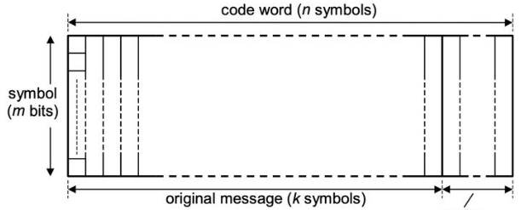
典型纠错码—Reed-Solomon code
RS码：以有限域运算为基础，提供多位纠错能力
RS会将需要编码的流数据重新排列为以Symbol为单位的数据块
m表示符号的大小，如 m=4 表示每个符号由4位二进制数组成
对于一个(n, k)RS编码，k为原始数据符号数，n-k为校验符号数
n-k=2t，t表示能够纠正的错误数
3.2 差错检测和纠正
parity(n-k=2t symbols)

Slide 43
典型纠错码—Reed-Solomon code
以200/400GBASE-R使用的RS(544,514)编码为例：
每个Symbol为10位二进制数 (m=10)
原始需要保护的数据为514个symbols (k=514)
校验数据为30个symbols (2t=30)
最终完成的编码为544个symbols (n=544)
可以纠正15个symbols的错误
3.2 差错检测和纠正

Slide 44
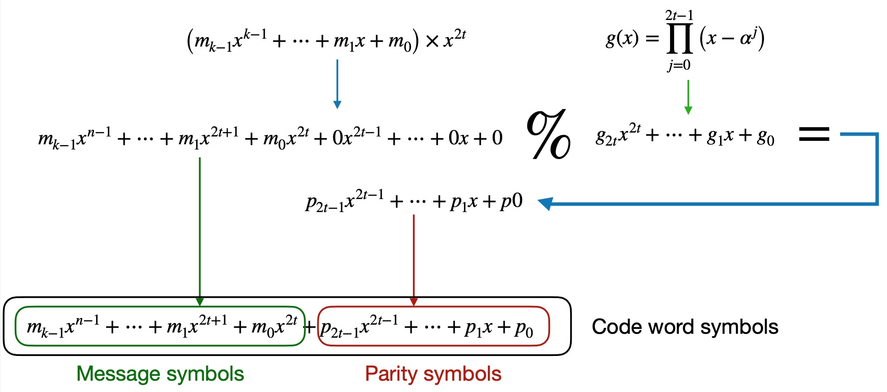
典型纠错码—Reed-Solomon code
IEEE 802.3 119.2.4.6中定义的RS编码算法:
生成多项式
3.2 差错检测和纠正
Notes:
编码的数学过程：
1.将原始需要编码的数据后面补30个0（图中「取余」运算符左侧部分，补0意思是为校验码占位）
2.除以生成多项式g(x) 取余下的多项式为校验多项式p(x)
3.将校验多项式加到刚才补过0的编码数据多项式中，就是最终生成的编码

Slide 45
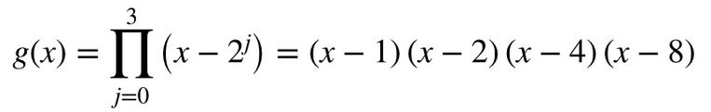
典型纠错码—Reed-Solomon code
以 (15, 11) RS码为例，理解RS码的编码过程
每个Symbol为4位二进制数 (m=4，相当一个16进制值)
原始数据为11个Symbol (k=11) ，校验数据为4个symbols (2t=4)，
完成的编码为15个symbols (n=15)
假设原始数据为[1, 2, 3, 4, 5, 6, 7, 8, 9, 10, 11]（每个为一个symbol）
后面补4个0，即[1, 2, 3, 4, 5, 6, 7, 8, 9, 10,11, 0, 0, 0, 0]， 并以多项式形式表示
除以生成多项式： =x⁴+15x³+3x²+x+12
取最终余数[3, 3, 12, 12]加到补过0的原始数据中
生成最终编码[1, 2, 3, 4, 5, 6, 7, 8, 9,10,11, 3, 3,12,12]，可以用多项式表达，记为C(x)
注意以上运算均为有限域GF(2⁴)中的运算，本原多项式为 x⁴+x+1
3.2 差错检测和纠正
Notes:
类似于CRC校验码的生成过程
有限域上的四则运算请参考：
https://blog.csdn.net/shelldon/article/details/54729687

Slide 46
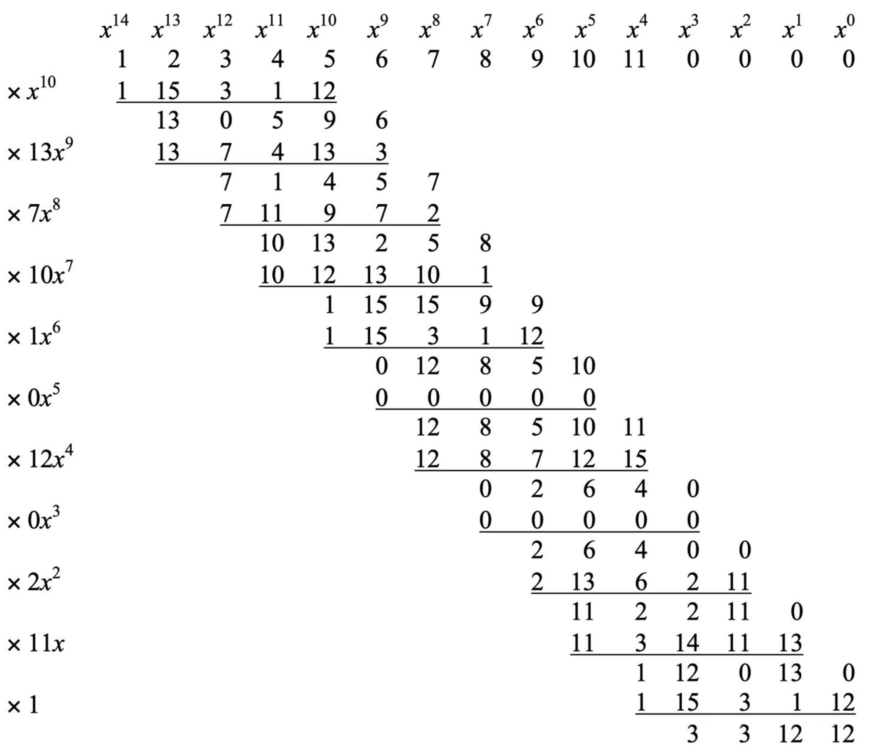
典型纠错码—Reed-Solomon code
校验码的具体计算过程：
类似于CRC校验码的生成过程
运算为有限域GF(2⁴)中的运算
3.2 差错检测和纠正
Notes:
有限域上的四则运算请参考：
https://blog.csdn.net/shelldon/article/details/54729687

Slide 47
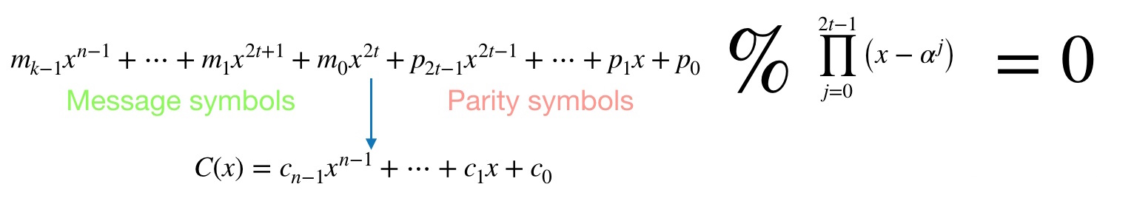

典型纠错码—Reed-Solomon code
理解RS码的解码过程
根据编码的生成过程可知，若传输过程中没有任何错误，那么接收到的编码数据块去除生成多项式 g(x) 是可以整除的，没有余数的，$C\left(α^{i}\right)=0$
如果传输过程中有错误，接收数据是原始编码数据叠加上错误数据，这时将 $α^{i}$ 代入，结果不为0，这个结果被称作「Syndrome」，该结果只与引入的错误有关，如果能获取错误出现的位置和值，就可以纠正错误
编码数据的多项式表示
3.2 差错检测和纠正
Notes:
参考 https://zhuanlan.zhihu.com/p/103888948?utm_source=wechat_session

Slide 48
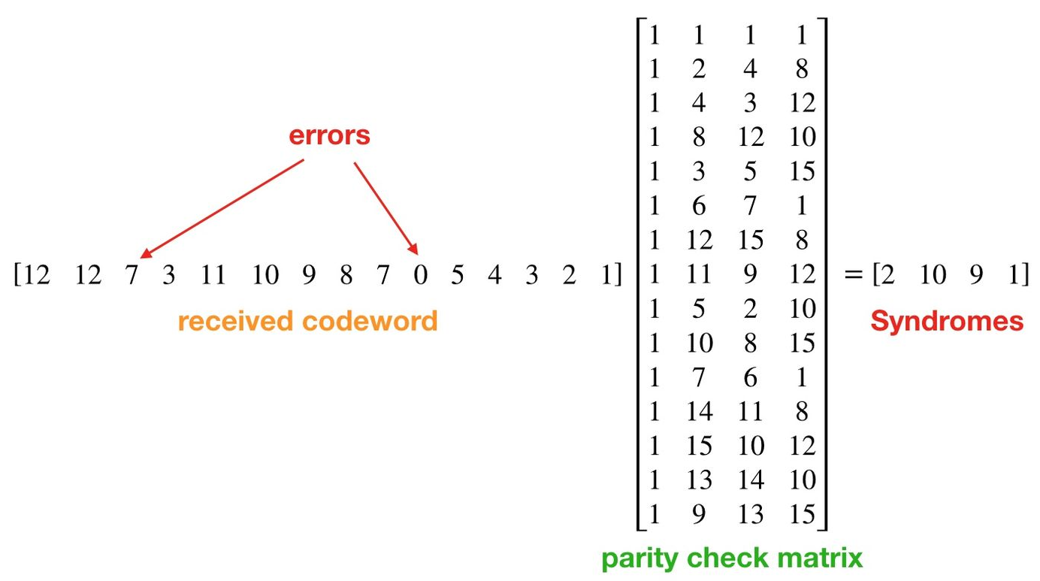
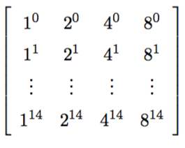
典型纠错码—Reed-Solomon code
第1步：根据收到的码字，计算Syndromes值
若计算出的Syndromes全为0，则判断码字没有发生错误，直接提取message symbols
若计算出的Syndromes不为0，则表示收到的码字发生了错误
本例中 = x⁴+15x³+3x²+x+12
所有运算均为有限域GF(2⁴)中的运算
3.2 差错检测和纠正
计算中使用的parity check matrix，与除g(x)效果相同
Notes:
参考 https://zhuanlan.zhihu.com/p/103888948?utm_source=wechat_session
后面两张隐藏的PPT给出了关于有限域的一些参考

Slide 49
典型纠错码—Reed-Solomon code
GF(2⁴)含有16个元素，本原多项式为P(x)=x⁴+x+1，除了 0 、1外，另外14个符号均由本原多项式生成：
生成元素 | 多项式表示 | 二进制表示 | 数值表示 | 推导过程
0 | 0 | 0000 | 0
x^0 | x^0 | 0001 | 1
x^1 | x^1 | 0010 | 2
x^2 | x^2 | 0100 | 4
x^3 | x^3 | 1000 | 8
x^4 | x+1 | 0011 | 3 | x^3*x = x^4 mod P(x) = x+1
x^5 | x^2+x | 0110 | 6 | x^4*x = (x+1)*x = x^2+x
x^6 | x^3+x^2 | 1100 | 12
x^7 | x^3+x+1 | 1011 | 11 | x^6*x = (x^3+x^2)*x = x^4 +x^3 mod P(x) = x^3+x+1
x^8 | x^2+1 | 0101 | 5
x^9 | x^3+x | 1010 | 10
x^10 | x^2+x+1 | 0111 | 7 | x^9*x=(x^3+x)*x = x^4+x^2 mod P(x) = x^2+x+1
x^11 | x^3+x^2+x | 1110 | 14
x^12 | x^3+x^2+x+1 | 1111 | 15 | x^11*x=(x^3+x^2+x)*x = x^4+x^3+x^2 mod P(x) = x^3+x^2+x+1
x^13 | x^3+x^2+1 | 1101 | 13 | x^12*x=(x^3+x^2+1 )*x = x^4+x^3+x mod P(x)= x^3+1
x^14 | x^3+1 | 1001 | 9 | x^13*x=(x^3+x^2+1)*x = x^4+x^3+x mod P(x) = x^3+1
x^15 | 1 | 0001 | 1 | x^14*x = (x^3+1)*x = x^4+x mod P(x) = 1
3.2 差错检测和纠正
Notes:
加法和减法都是做异或运算，比较简单，因此没有给出加法表。如2+3=1,因为(0010)₂+(0011)₂=(0001)₂

Slide 50
典型纠错码—Reed-Solomon code
GF(2⁴)的乘法表：
* | 1 | 2 | 3 | 4 | 5 | 6 | 7 | 8 | 9 | 10 | 11 | 12 | 13 | 14 | 15
1 | 1 | 2 | 3 | 4 | 5 | 6 | 7 | 8 | 9 | 10 | 11 | 12 | 13 | 14 | 15
2 | 2 | 4 | 6 | 8 | 10 | 12 | 14 | 3 | 1 | 7 | 5 | 11 | 9 | 15 | 13
3 | 3 | 6 | 5 | 12 | 15 | 10 | 9 | 11 | 8 | 13 | 14 | 7 | 4 | 1 | 2
4 | 4 | 8 | 12 | 3 | 7 | 11 | 15 | 6 | 2 | 14 | 10 | 5 | 1 | 13 | 9
5 | 5 | 10 | 15 | 7 | 2 | 13 | 8 | 14 | 11 | 4 | 1 | 9 | 12 | 3 | 6
6 | 6 | 12 | 10 | 11 | 13 | 7 | 1 | 5 | 3 | 9 | 15 | 14 | 8 | 2 | 4
7 | 7 | 14 | 9 | 15 | 8 | 1 | 6 | 13 | 10 | 3 | 4 | 2 | 5 | 12 | 11
8 | 8 | 3 | 11 | 6 | 14 | 5 | 13 | 12 | 4 | 15 | 7 | 10 | 2 | 9 | 1
9 | 9 | 1 | 8 | 2 | 11 | 3 | 10 | 4 | 13 | 5 | 12 | 6 | 15 | 7 | 14
10 | 10 | 7 | 13 | 14 | 4 | 9 | 3 | 15 | 5 | 8 | 2 | 1 | 11 | 6 | 12
11 | 11 | 5 | 14 | 10 | 1 | 15 | 4 | 7 | 12 | 2 | 9 | 13 | 6 | 8 | 3
12 | 12 | 11 | 7 | 5 | 9 | 14 | 2 | 10 | 6 | 1 | 13 | 15 | 3 | 4 | 8
13 | 13 | 9 | 4 | 1 | 12 | 8 | 5 | 2 | 15 | 11 | 6 | 3 | 14 | 10 | 7
14 | 14 | 15 | 1 | 13 | 3 | 2 | 12 | 9 | 7 | 6 | 8 | 4 | 10 | 11 | 5
15 | 15 | 13 | 2 | 9 | 6 | 4 | 11 | 1 | 14 | 12 | 3 | 8 | 7 | 5 | 10
3.2 差错检测和纠正
Notes:
除法是乘法的逆运算，如2/14=2*(14的逆元）=2*3=6 //查上表可知 3*14=1，因此14的逆元为3

Slide 51
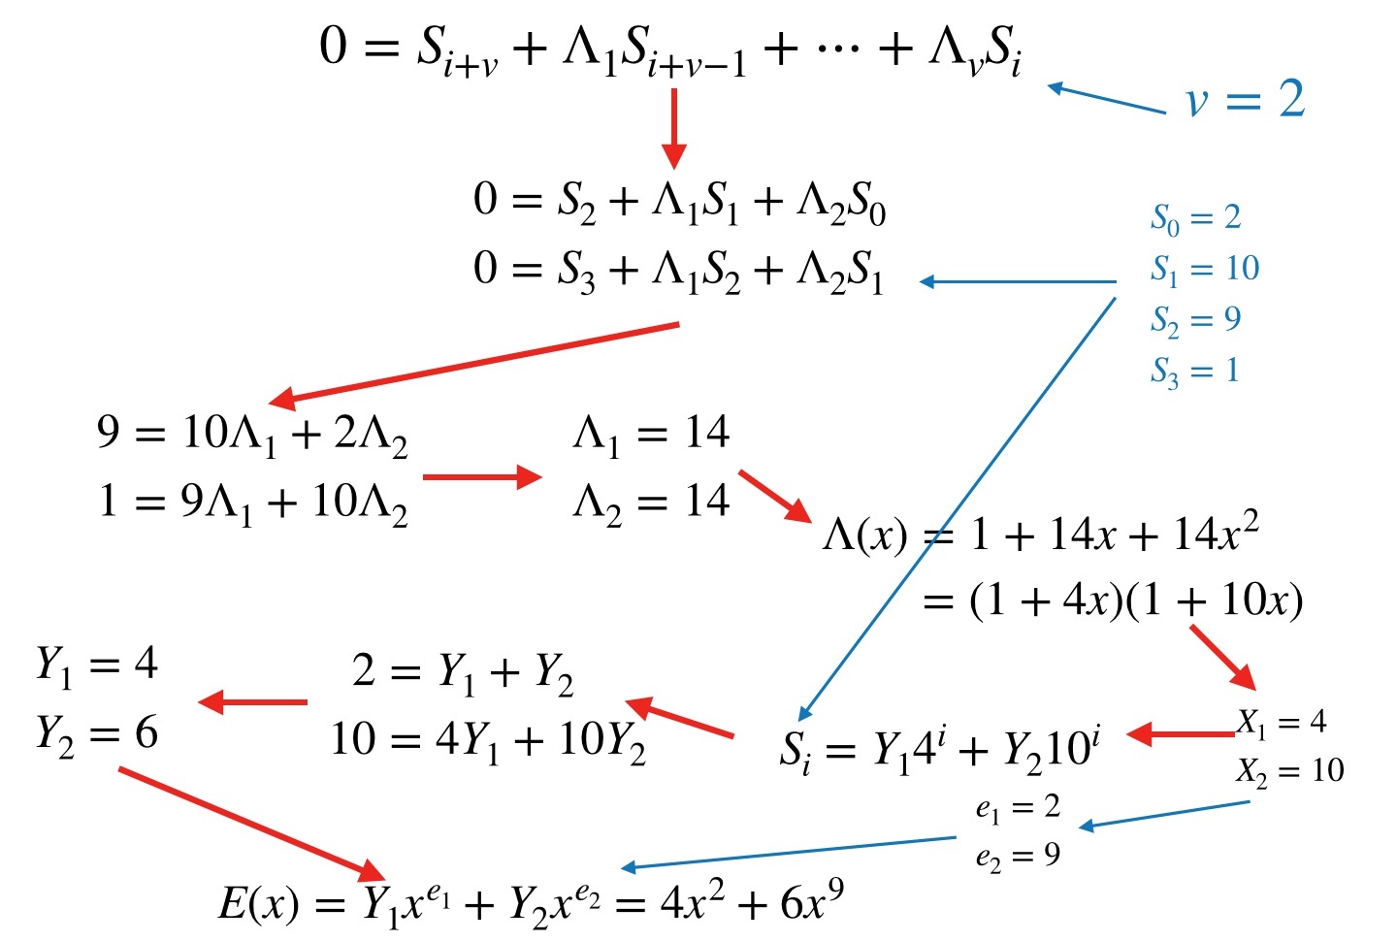
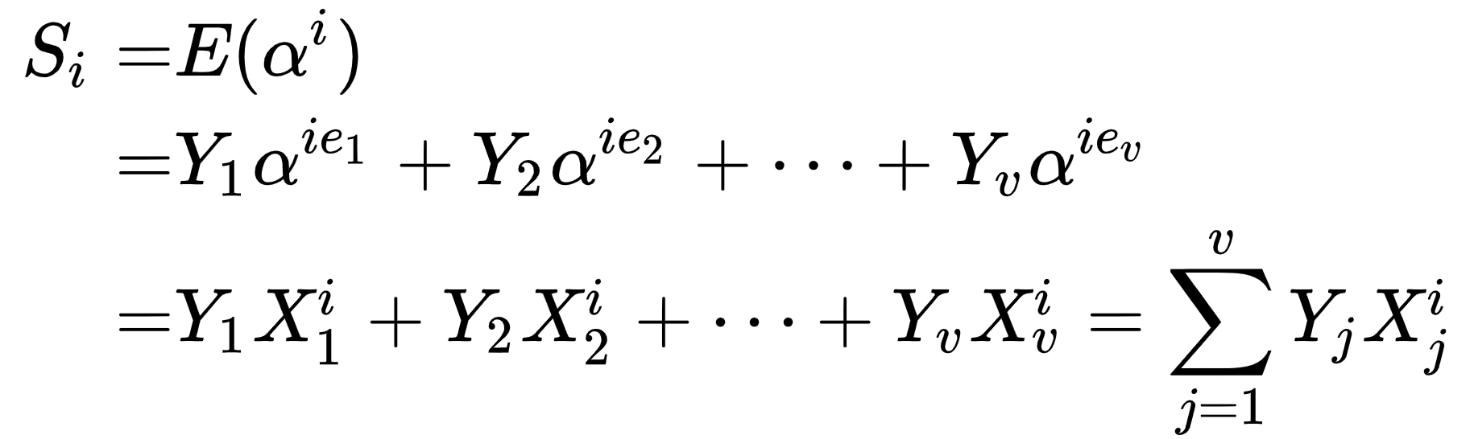
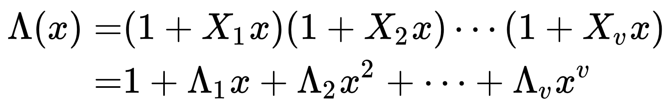

典型纠错码—Reed-Solomon code
第2步：定位错误的位置和值
如果传输过程中有错，则接收数据就是原始数据叠加上错误数据，即
$R\left(α^{i}\right)=C\left(α^{i}\right)+E\left(α^{i}\right)=0+E\left(α^{i}\right)=S_{i}$
假设有$v$个错误，则syndrome可以重写为：
定义一个多项式
得到：
本例中，有4个校验符号，因此能纠正2个错误, 其中X₁，X₂表示错误的位置，Y₁，Y₂表示错误的值
3.2 差错检测和纠正
错误位置的定位为位置2和位置9，错误值为4和6
红色箭头为运算主线
Notes:
红色运算都是GF(2^4)中的运算。例如：本例中a=2，在GF(2^4)中 2^2=4,2^9=10，因此e_1=2,e_2=9
参考 https://zhuanlan.zhihu.com/p/103888948?utm_source=wechat_session

Slide 52
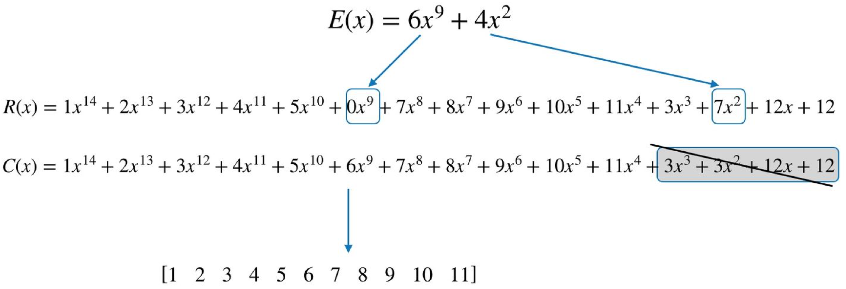
典型纠错码—Reed-Solomon code
第3步：恢复原始信息
将错误信息E(x)加到接收消息R(x)上，即可纠正错误信息
删除冗余信息，即可恢复原始数据
原始数据
3.2 差错检测和纠正
Notes:
参考 https://zhuanlan.zhihu.com/p/103888948?utm_source=wechat_session

Slide 53
本章内容
3.1 数据链路层的设计问题
3.2 差错检测和纠正
3.3 基本的数据链路层协议
3.4 滑动窗口协议
3.5 数据链路协议实例
1. 定义与假设
2. 乌托邦式单工协议
3. 无错信道单工停止-等待协议
4. 有错信道单工停止-等待协议
Notes:
3.3节主要讨论基本数据链层协议的设计方法，从理想情况入手，介绍无错信道单工停止-等待协议和无错信道单工停止-等待协议的实现，主要集中在如何解决差错问题

Slide 54
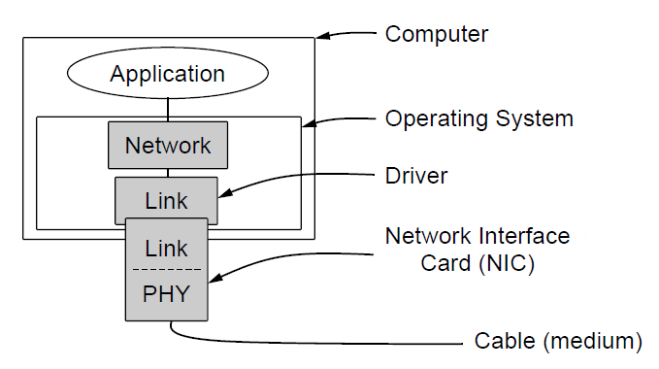
物理层、数据链路层和网络层的实现
物理层进程和某些数据链路层进程运行在专用硬件上（网络接口卡）
数据链路层进程的其他部分和网络层进程作为操作系统的一部分运行在CPU上，数据链路层进程的软件通常以设备驱动的形式存在
3.3 基本的数据链路层协议
Notes:
关注数据链路层与上下层之间的关系
以及数据链路层的实现方式

Slide 55
关键假设
分层进程独立假设
网络层、数据链路层、物理层为独立的进程
进程间通过传递消息实现通信
提供可靠服务假设
提供可靠的、面向连接的服务
数据链路层发送的数据随时可向网络层获得
只处理通信错误假设
仅处理通信错误
假设机器不会崩溃，不考虑断电、重启等引起的问题
3.3 基本的数据链路层协议
Notes:
各层为相互独立的进程，进程间通过传递消息实现通信
发送数据时，假设网络层随时可以为数据链路层提供数据
仅考虑通信错误，不考虑由于设备断电、重启等引起的错误。

Slide 56
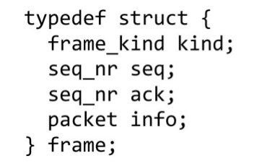
基本的协议定义
声明与定义
应用层
传输层
网络层
数据链路层
物理层
应用层
传输层
网络层
数据链路层
物理层
帧frame
发送方
接收方
event_type: 帧到达frame_arrival、帧出错cksum_err、超时timeout等
3.3 基本的数据链路层协议
Notes:
帧frame的数据结构声明；
协议代码实现中可能出现的主要方法声明和事件声明

Slide 57
乌托邦式单工协议（1）
假设
单工（Simplex）协议：数据单向传输
完美信道：帧不会丢失或受损
始终就绪：发送方/接收方的网络层始终处于就绪状态
瞬间完成：发送方/接收方能够生成/处理无穷多的数据
乌托邦：完美但不现实的协议
不处理任何流量控制或纠错工作
接近于无确认的无连接服务，必须依赖更高层次解决上述问题
3.3 基本的数据链路层协议
Notes:
完美但不现实的协议
假设条件过于完美，现实中不可能实现。

Slide 58
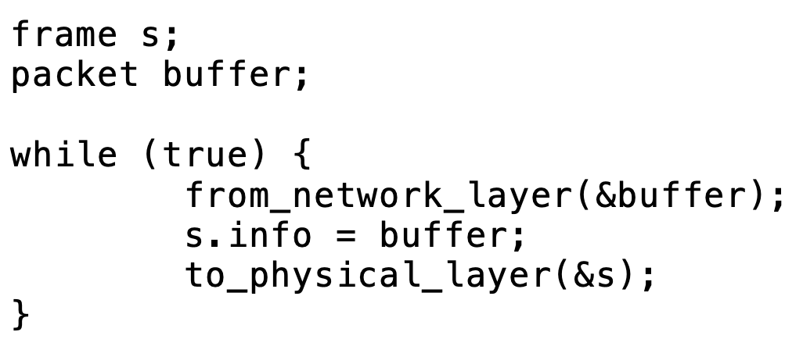
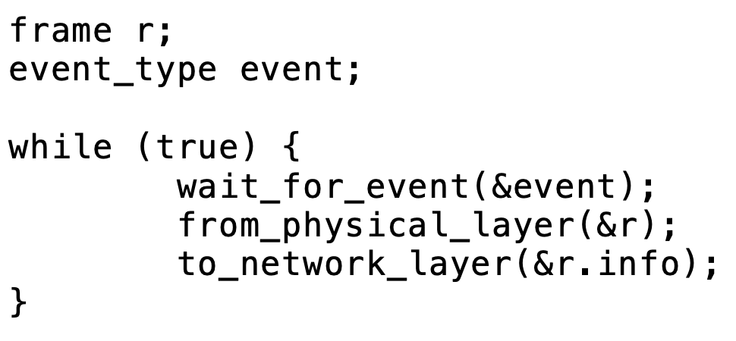
乌托邦式单工协议（2）
发送方
在循环中不停发送
从网络层获得数据
封装成帧
交给物理层
完成一次发送
接收方
在循环中持续接收
等待帧到达（frame_arrival）
从物理层获得帧
解封装，将帧中的数据传递给网络层
完成一次接收
3.3 基本的数据链路层协议
Notes:
发送方在while循环中不停发送
接收方在while循环中持续接收

Slide 59
无错信道上的停等式协议（1）
不再假设
接收方能够处理以无限高速进来的数据
发送方以高于接收方能处理到达帧的速度发送帧，导致接收方被“淹没”(overwhelming)
仍然假设
通信信道不会出错（Error-Free）
数据传输保持单向, 但是需要双向传输链路（半双工物理信道）
3.3 基本的数据链路层协议
Notes:
相对于乌托邦协议，去除了瞬间完成和无限缓存的假设，认为接收方处理达到的帧需要一定时间。

Slide 60
无错信道上的停等式协议（2）
停-等式协议（stop-and-wait）
发送方发送一帧后暂停，等待确认（Acknowldgement）到达后发送下一帧
接收方完成接收后，回复确认接收.
确认帧的内容是不重要的：哑帧（dummy frame）
发送方
接收方
等待确认
数据帧
哑帧确认
时间
...
3.3 基本的数据链路层协议
Notes:
接收方在完成一帧接收后，回复确认通知发送方进行下一帧的发送。
确认以回复哑帧的形式实现，数据传输仍然是单向，协议仍然是单工协议。

Slide 61
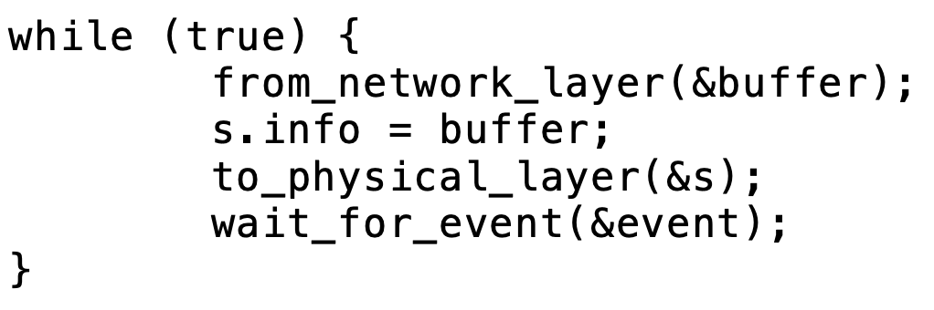
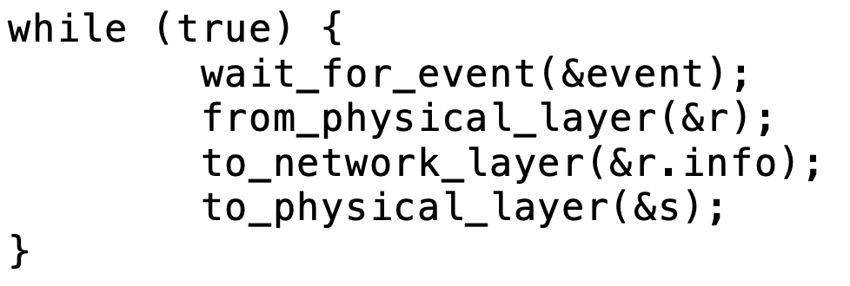
无错信道上的停等式协议（3）
发送方
完成一帧发送后
等待确认到达
确认到达后，发送下一帧
接收方
完成一帧接收后
交给物理层一个哑帧
作为成功接收上一帧的确认
3.3 基本的数据链路层协议
Notes:
typedef enum {fram_arrival} event_type;
接收方等待事件：数据帧达到
发送方等待事件：哑帧（确认帧）到达

Slide 62
有错信道上的单工停等式协议（1）
假设
通信信道可能会出错，导致：
帧在传输过程中可能会被损坏，接收方能够检测出来
帧在传输过程中可能会丢失 ，永远不可能到达接收方
一个简单的解决方案
发送方增加一个计时器(timer)，如果经过一段时间没有收到确认，发送方将超时，于是再次发送该帧
发送方
接收方
启动计时器
丢失/出错
超时重发
启动计时器
接收
时间
3.3 基本的数据链路层协议
Notes:
考虑通信出错的现实
提醒学生思考：
通过增加计时器，是否可以完美解决通信错误

Slide 63

有错信道上的单工停等式协议（2）
考虑一个特别场景
A发送帧A1
B收到了A1
B生成确认ACK
ACK在传输中丢失
A超时，重发A1
B收到A1的另一个副本（并把它交给网络层）
其他的场景
另一个导致副本产生的场景是过长的延时 (long delay)
发送方A
接收方B
启动计时器
A1
接收
A1
超时重发
ACK丢失
A1
启动计时器
接收
A1
3.3 基本的数据链路层协议
Notes:
两种情况可能产生致命问题
1. 确认丢失，导致数据帧被重传
2. 网络延时过大，计时器超时前，未能收到确认，导致重传
但接收方无法识别重传的数据帧，导致同一帧被多次传递给接收方的网络层。

Slide 64

有错信道上的单工停等式协议（3）
序号（SEQ：sequence number）
接收方需要区分到达的帧是第一次发来的新帧
让发送方在发送的帧的头部放一个序号，接收方可以检查它所收到的帧序号，由此判断这是个新帧还是应该被丢弃的重复帧。
序号所需要的最小位数（bits）
在这个协议中，唯一不明确的地方出现在当前帧（序号m）和它的直接后续帧（序号m+1）
1 bit序号(0或1)就足以满足要求。
自动重复请求，或带有重传的肯定确认
ARQ(Automatic Repeat reQuest)
PAR(Positive Acknowledgement with Retransmission)
发送方
接收方
发送方
接收方
SEQ=0
SEQ=0
超时重发
SEQ=1
确认0
确认0丢失
SEQ=0
确认1
SEQ=0
丢弃重复帧
时间
确认0
确认0
SEQ=1
SEQ=0
确认1
3.3 基本的数据链路层协议
Notes:
在计时器之外，加上序列号，用以识别前后两个不同的帧。
该协议中序列号仅需要1bit来标示，在0、1间切换。
自动重复请求，或带有重传的肯定确认
ARQ(Automatic Repeat reQuest)
PAR(Positive Acknowledgement with Retransmission)

Slide 65
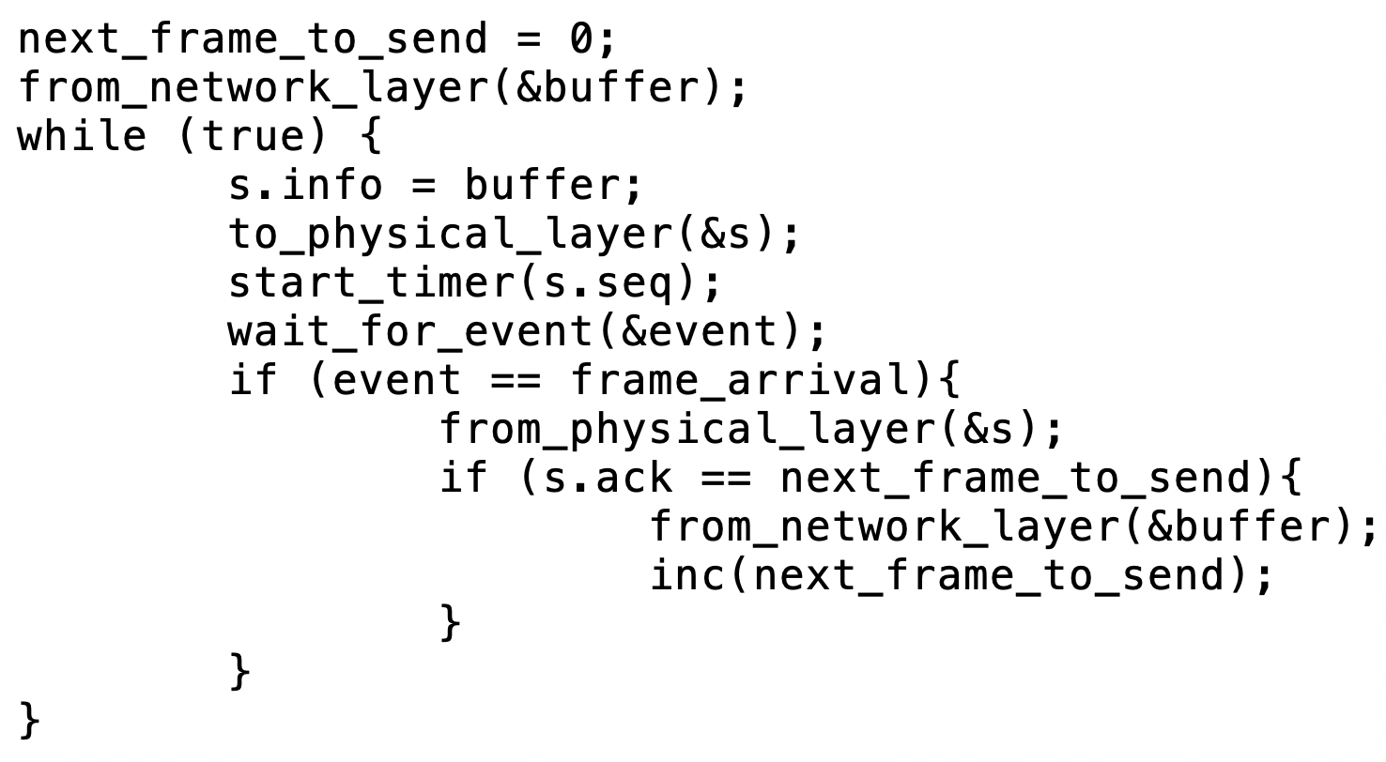
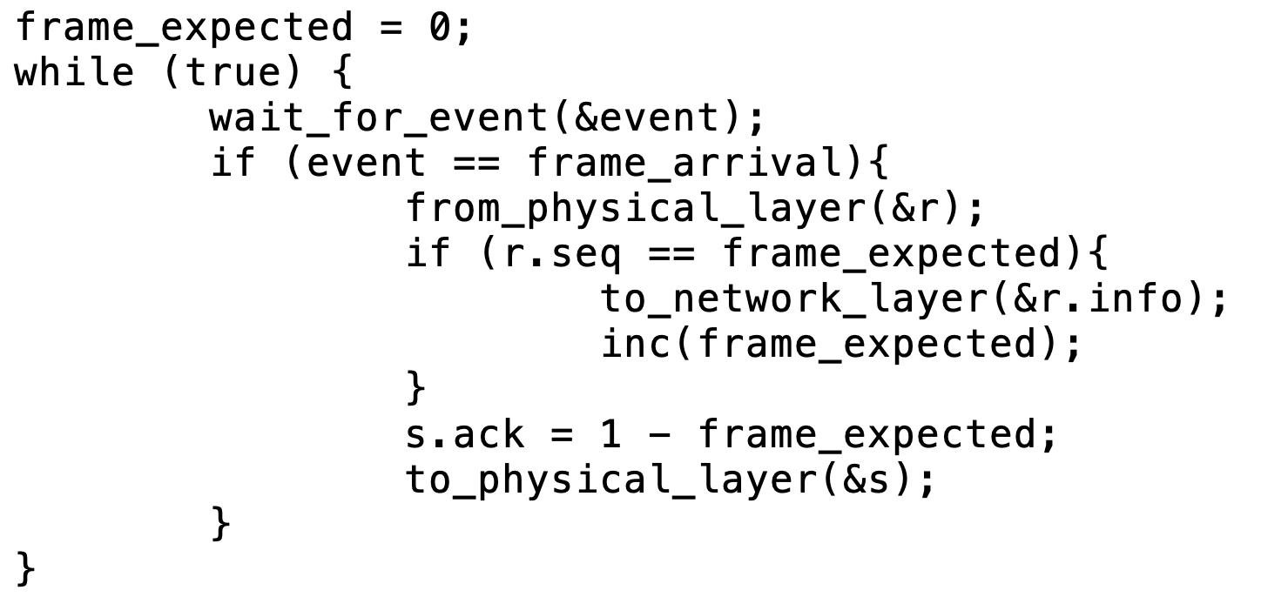
有错信道上的单工停等式协议（4）
发送方
初始化帧序号0，发送帧
等待：正确的确认/错误的确认/超时
正确确认：发送下一帧
超时/错误确认：重发
接收方
初始化期待0号帧
等待帧达到
正确帧：交给网络层，并发送该帧确认
错误帧：发送上一个成功接收帧的确认
3.3 基本的数据链路层协议
Notes:
typedef enum {fram_arrival} event_type;
接收方等待事件：正确帧达到（回复确认）、错误帧达到（回复上一个正确接收帧的确认）
发送方等待事件：确认帧到达（发送下一帧）、超时或收到错误的确认 （重发）

Slide 66
有错信道上的单工停等式协议（5）
效率的评估
F = frame size (bits)
R = channel capacity (Bandwidth in bits/second)
I = propagation delay + processor service time (second)
每帧发送时间 (Time to transmit a single frame) = F/R
总延迟 (Total Delay) = D =2I
停止等待协议的发送工作时间是F/R，空闲时间是D
当 F/R<D 时：信道利用率 (line utilization)=F/(F+R∙D) < 50%
3.3 基本的数据链路层协议
Notes:
提醒学生关注单工停等协议的效率问题
重点介绍信道利用率
利用信道利用率来表示协议的效率，引出后续的滑动窗口、Go Back N、选择重传等概念

Slide 67
有错信道上的单工停等式协议（6）
停止等待协议的效率问题
停止等待协议的问题是只能有一个没有被确认的帧在发送中
举例: 长肥网络
Short frame length: 1000 bit frames
High bandwidth: 1 Mbps channel (卫星信道)
Long transit time: 270 ms propagation delay (传播延迟)
长肥网络 (LFN，Long Fat Network)：如果一个网络的带宽-延迟乘积 (bandwidth-delay product) 很明显的大于 10⁵ bits (~12 kB)，则可以被认为是长肥网络
3.3 基本的数据链路层协议
Notes:
以长肥网络为例
说明停等协议可能消耗大部分时间来等待确认的到达

Slide 68
有错信道上的单工停等式协议（7）
信道利用率很低：
每一帧的发送时间是 1毫秒 ( 1000 bits/(1,000,000 bits/sec）) . 由于传播延迟较长，发送者在541毫秒之后才能收到确认，信道利用率1/541
一种提高效率的方法：使用更大的帧
可以使用更大的帧，但是帧的最大长度受到信道比特错误率（BER，Bit Error Ratio）的限制，帧越大，在传输中出错的概率越高，将导致更多的重传
3.3 基本的数据链路层协议
Notes:
卫星信道通信的例子中，信道利用率极低（1/541）
一种可能提高信道利用率的方式是：传输更大的帧
但是当帧变得更大，意味着帧出错的概率越高，可能需要更多的重传
引发学生思考更好的解决方案

Slide 69
本章内容
3.1 数据链路层的设计问题
3.2 差错检测和纠正
3.3 基本的数据链路层协议
3.4 滑动窗口协议
3.5 数据链路协议实例
停等协议的性能问题
滑动窗口协议
回退N协议
选择重传协议

Slide 70
停等协议的性能问题
停止-等待机制降低了信道利用率
设数据速率记为R，帧长度记为F，往返延迟记为D，则采用停-等协议的线路效率为：F/(F+R∙D)
假如将链路看成是一根管道，数据是管道中流动的水，那么在传输延迟较长的信道上，停-等协议无法使数据充满管道，因而信道利用率很低
解决办法
流水线协议或管道协议：允许发送方在没收到确认前连续发送多个帧
3.4 滑动窗口协议

Slide 71
滑动窗口协议—协议基本思想
协议基本思想
窗口机制
发送方和接收方都具有一定容量的缓冲区（即窗口），发送端在收到确认之前可以发送多个帧
问题
发送端一次可以发送多少个帧?
某个帧出错或丢失怎么处理？
3.4 滑动窗口协议
Notes:
接收端是否接收后续帧？
发送端只重发出错帧，还是重发从出错帧开始的所有后续帧？
若只重发出错帧，帧的顺序如何保证？

Slide 72
滑动窗口协议—协议基本思想
目的
对可以连续发出的最多帧数（已发出但未确认的帧）作限制
序号使用
循环重复使用有限的帧序号
流量控制：接收窗口驱动发送窗口的转动
发送窗口：其大小记作W_{T}，表示在收到对方确认的信息之前，可以连续发出的最多数据帧数
接收窗口：其大小记作W_{R} ，为可以连续接收的最多数据帧数
累计确认：不必对收到的分组逐个发送确认，而是对按序到达的最后一个分组发送确认
3.4 滑动窗口协议
Notes:
发送窗口：是发送方允许发送的幀的序号表，发送端可以不等待应答而连续发送的最大幀数称为发送窗口的尺寸
发送窗口中的帧都保留在缓冲区里以备重传
接收窗口：是接收方允许接收的幀的序号表，凡落在接收窗口内的幀，接收方都必须处理，落在接收窗口外的幀被丢弃.接收方每次允许接收的幀数称为接收窗口的尺寸
接收方一般采用累积确认的方式。即不必对收到的分组逐个发送确认，而是对按序到达的最后一个分组发送确认，这样就表示：到这个分组为止的所有分组都已正确收到了。
优点：容易实现，即使确认丢失也不必重传。
缺点：不能向发送方反映出接收方已经正确收到的所有分组的信息。

Slide 73
滑动窗口协议—协议基本思想
发送窗口与接收窗口(窗口大小7)
已发送的帧
可发送帧
0
1
2
3
4
5
6
7
0
1
2
3
4
5
6
7
0
发送的最后帧序号
发出一帧后窗口的下限前移一格
序列号
收到确认后窗口的上限前移
已接收的帧
可接收帧
0
1
2
3
4
5
6
7
0
1
2
3
4
5
6
7
0
最后确认的帧
接收一帧后窗口的下限前移
发出确认后窗口的上限前移
3.4 滑动窗口协议
Notes:
发送方：
可连续发送多帧，每次发送的幀序号数为上次幀序号数加1。
发送方保存所有已发送、但未确认的数据帧，以备出错重发-重发表。
连续发出多幀后，因还未收到对方确认信息，发送窗口缩小；
当收到对方确认回答后，清除已确认的幀所占的幀缓冲区，发送窗口扩大。
接收方
若接收幀后尚未回答，因幀数据还未交上层，其幀缓冲未释放，故接收窗口缩小；
若接收端回答后，表示幀数据已交上层，接收缓冲区空出，因此接收窗口相应扩大

Slide 74
滑动窗口协议—协议基本思想
发送窗口与接收窗口(窗口大小7)
7
0
7
0
7
0
7
0
6
1
6
1
6
1
6
1
S
5
2
5
2
5
2
5
2
4
3
4
3
4
3
4
3
①发送窗口初始化为7
② 发送0,1,2
⑤收到ACK,n=3
⑥发3,4,5
7
0
7
0
7
0
7
0
6
1
6
1
6
1
6
1
R
5
2
5
2
5
2
5
2
4
3
4
3
4
3
4
3
①接收窗口初始化为7
③ 收到0,1,2
④发ACK,n=3
⑦收3,4,发ACK,n=5
Notes:
一方面，在连续ARQ协议中，必须发送窗口的大小≤窗口总数--1.例如，窗口总数为8个，编号为0~7假设这8个帧都已发出，下一轮又发出编号为0~7帧共8个帧，接收方将无法判断第二轮发的8个帧到底是重传帧还是新帧，因为它们的序号完全相同。另一方面，对于回退N帧协议，发送窗口的大小可以达到（窗口总数--1）。因为它的接收窗口大小为1，所有的帧保证按序接收。所以对于窗口大小为n的滑动窗口，其发送窗口大小最大为n-1，即最多可以有n-1帧已发送但没有确认。

Slide 75
滑动窗口协议—协议的实现分析
发送方（ W_{T}=W_{R}=1，序号空间0和1）
初始化：ack_expected = frame_expected = next_frame_to_send = 0
从网络层接收分组，放入相应的缓冲区，构造帧，物理层发送，开启计时。
等待确认帧到达，从物理层接收一个帧，判断确认号是否正确，正确则停止计时器，并从网络层接收新分组。
发送新的帧，跳转至3
while(1){
wait_for_event(&event);
if(event==frame_arrival) {
from_physical_layer(&r);
if(r.ack==next_frame_to_send) {
from_network_layer(&buffer);
inc(next_frame_to_send);
}
}
s.info=buffer;
s.seq=next_frame_to_send;
s.ack=1-frame_expected;
to_physical_layer(&s);
start_timer(s.seq);
}
3.4 滑动窗口协议

Slide 76
滑动窗口协议—协议的实现分析
接收方（ W_{T}=W_{R}=1，序号空间0和1）
初始化：ack_expected = frame_expected = next_frame_to_send = 0
等待帧到达，从物理层接收一个帧，校验和计算，并判断收到的帧序号是否正确，正确则交给网络层处理，期待帧号增加。
返回确认帧，跳转至2。
while(1){
wait_for_event(&event);
if(event==frame_arrival){
from_physical_layer(&r);
if(r.seq==frame_expected){
to_network_layer(&r.info);
inc(frame_expected);
}
}
s.info=buffer;
s.seq=next_frame_to_send;
s.ack=1-frame_expected;
to_physical_layer(&s);
start_timer(s.seq);
}
3.4 滑动窗口协议

Slide 77
回退N协议—协议设计思想
出错全部重发
当接收端收到一个出错帧或乱序帧时，丢弃所有的后继帧，并且不为这些帧发送确认
发送端超时后，重传所有未被确认的帧
适用场景
该策略对应接收窗口为1的情况，即只能按顺序接收帧
优缺点
优点：连续发送提高了信道利用率
缺点：按序接收，出错后即便有正确帧到达也丢弃重传
3.4 滑动窗口协议

Slide 78
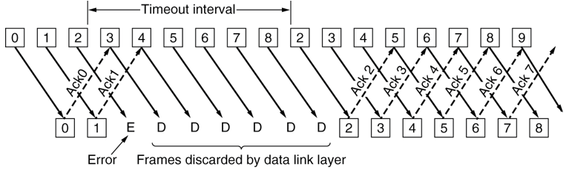
回退N协议—协议原理分析
基本原理
当发送方发送了N个帧后，若发现该N帧的前一个帧在计时器超时后仍未返回其确认信息，则该帧被判为出错或丢失，此时发送方就重新发送出错帧及其后的N帧。
滑动窗口长度
出错全部重发时，若帧序号为n位，接收窗口W_{R}=1，发送窗口 W_{T} ≤ 2^{n}－1
3.4 滑动窗口协议
Notes:
使用Go Back N协议，发送窗口的大小不能超过2^{n}-1。
用一个反例说明:若n = 3,发送窗口大小取为2³ = 8
发送方连续发送序号从0~7的8个帧，等待确认；
接收方正确收到这8个帧，对最大序号7进行确认；
发送方有两种情况：
收到确认，发送序号为0~7的8个新帧；
因确认丢失而超时，重发8个老帧；
接收方无法判断收到的是8个新帧还是重发的8个老帧。
若发送窗口大小取为7，以上问题不会发生
发送方发送序号从0~6的7个帧，等待确认；
接收方正确收到这7个帧，对最大序号6进行确认，并准备接收序号为7的帧（接收窗口仅包含序号7）；
发送方有两种情况：
收到确认，发送序号为7及0~5的7个新帧；
因确认丢失超时，重发序号为0~6的7个老帧；

Slide 79
回退N协议—协议原理分析
正常情况下的GBN
在回退N步协议中，允许发送方发送多个分组而不用等待确认
正常情况下，发送、接收窗口会随着帧的确认状态随包右移
Notes:
接收方根据滑动窗口的序号按序接收分组-窗口内连续
窗口中失序分组及后面将被丢弃-后面可能正确收到多个
发送方采用超时机制来重传出现丢失或差错的分组
接收方采用累积确认的方式-可以不一一确认
GBN协议的接收窗口的长度为1
https://media.pearsoncmg.com/aw/ecs_kurose_compnetwork_7/cw/content/interactiveanimations/go-back-n-protocol/index.html

Slide 80
回退N协议—协议原理分析
发送过程中数据包丢失
当发送过程中的2号包发生丢失时：
发送方没有收到接收方的ACK2，于是后面发送的ACK3, ACK4全部变成了ACK1，代表接收方因为丢失了分组2，所以分组3和分组4都被丢弃，全部返回ACK1
经过一段时间后，定时器确认超时没有收到ACK3,ACK4，所以发送方将重新发送。
Notes:
当发送过程中的2号包发生丢失时，发送方没有收到接收方的ACK2，于是后面发送的ACK3,ACK4全部变成了ACK1，代表接收方因为丢失了分组2，所以分组3和分组4都被丢弃。所以全部返回ACK1，经过一段时间后，定时器确认超时没有收到ACK3,ACK4，所以发送方将重新发送。也代表接收方首先只收到了分组1及之前的包。

Slide 81
回退N协议—协议原理分析
接收方返回的ACK丢失
假设ACK2发生了丢失时：
如果接收方没有收到分组2，则后面返回的都是ACK1，因为本次返回的为ACK3,ACK4，所以发送方可以判断接收方已经接收到消息，不再进行重复发送。
Notes:
我们可以看到，当接收方接收完消息以后，返回给发送方ACK0,ACK1,ACK2,ACK3,ACK4，我们假设ACK2发生了丢失。根据上一例我们可以知道，如果接收方没有收到分组2，则后面返回的都是ACK1，因为本次返回的为ACK3,ACK4，所以发送方可以判断接收方已经接收到消息，不再进行重复发送。
https://media.pearsoncmg.com/aw/ecs_kurose_compnetwork_7/cw/content/interactiveanimations/go-back-n-protocol/index.html

Slide 82
回退N协议—协议的实现分析
实现要点
必须增加序号范围、发送方需要缓存多个分组
两个窗口
发送窗口：发送方维持一组连续允许发送的帧序号
接收窗口：接收方维持一组连续的允许接收帧序号
发送方必须响应的三件事
上层的调用：检测有没有可以使用的序号，如果有就发送
收到ACK：对n号帧的确认采用累积确认的方式
超时事件：如果出现超时，就重传所有已发送未确认的分组
3.4 滑动窗口协议

Slide 83
回退N协议—协议的实现分析
发送方：
窗口尺寸：1<W_{T}≤2^{n}-1，最多连续发送窗口中的W_{T}个PDU
窗口滑动：收到期望的ACK(k)：窗口底部移到PDU(k)，窗口顶部向前移动，始终保持窗口里有W_{T}个PDU未确认。
窗口滑动后，发送新进入窗口的PDU
超时重发： 超过T未收到期望的ACK，重发窗口中的PDU（回退整个窗口）
超次数失败：超过最大重发次数N_{max}仍无正确应答
3.4 滑动窗口协议

Slide 84
回退N协议—协议的实现分析
接收方：
窗口尺寸：W_{R}=1
按序接收：按照PDU编号依序接收，出错、乱序PDU一律丢弃
确认含义：ACK(k)表示对k-1及以前各编号的PDU的确认，同时期望接收第k号PDU
确认策略：按序到达的PDU可立即确认，也可延迟确认(收到多帧后一起确认)，但出错或乱序的PDU，确认ACK(k)（期望接收k号PDU）或不应答
3.4 滑动窗口协议

Slide 85
回退N协议—协议的实现分析
实现基本过程如下：
初始化。ack_expected = 0 (此时处于发送窗口的下沿)；next_frame_to_send = 0，frame_expected = 0 (初始化正在发送的帧和期待的帧序号)；nbuffered = 0 (进行发送大小初始化)
等待事件发生（网络层准备好，帧到达，收到坏帧，超时）
如果事件为网络层准备好，则执行以下步骤。从网络层接收一个分组，放入相应的缓冲区；发送窗口大小加1；使用缓冲区中的数据分组、next_frame_to_send和frame_expected构造帧，继续发送；next_frame_to_send加1；跳转（7）
while(1) {
wait_for_event(&event);
switch(event){
case network_layer_ready:
from_network_layer(&buffer[next_frame_to_send]);
nbuffered=nbuffered+1;
send_data(next_frame_to_send, frame_expected, buffer);
inc(next_frame_to_send);
break;
3.4 滑动窗口协议

Slide 86
回退N协议—协议的实现分析
如果事件为帧到达，则从物理层接收一个帧，则执行以下步骤。首先检查帧的seq域，若正是期待接收的帧（seq = frame_expected），将帧中携带的分组交给网络层，frame_expected加1；然后检查帧的ack域，若ack落于发送窗口内，表明该序号及其之前所有序号的帧均已正确收到，因此终止这些帧的计时器，修改发送窗口大小及发送窗口下沿值将这些帧去掉，继续执行步骤（7）
case frame_arrival:
from_physical_layer(&r);
if(r.seq==frame_expected) {
to_network_layer(&r.info);
inc(frame_expected);
}
while(between(ack_expected, r.ack, net_frame_to_send)){
nbuffered=nbuffered-1;
stop_timer(ack_expected);
inc(ack_expected);
}
break;
3.4 滑动窗口协议

Slide 87
回退N协议—协议的实现分析
如果事件是收到坏帧，继续执行步骤（7）
如果事件是超时。使next_frame_to_ send = ack_expected，从发生超时的帧开始重发发送窗口内的所有帧，然后继续执行步骤（7）
若发送窗口大小小于所允许的最大值（MAX-SEQ），则可继续允许网络层发送，否则则暂停网络层发送
case cksum_err: ；
break;
case timeout:
next_frame_to_send=ack_expected;
for(i=1; i<=nbuffered; i++){
send_data(next_frame_to_send, frame_expected, buffer);
inc(next_frame_to_send);
}
}
if(nbuffered<MAX_SEQ)
enable_network_layer();
else
disable_network_layer();
}
3.4 滑动窗口协议

Slide 88
选择重传协议—协议设计思想
设计思想
若发送方发出连续的若干帧后，收到对其中某一帧的否认帧，或某一帧的定时器超时， 则只重传该出错帧或计时器超时的数据帧
适用场景
该策略对应接收窗口大于1的情况，即暂存接收窗口中序号在出错帧之后的数据帧
优缺点
优点：避免重传已正确传送的帧
缺点：在接收端需要占用一定容量的缓存
3.4 滑动窗口协议

Slide 89
选择重传协议—协议原理分析
基本原理
在发送过程中，如果一个数据帧计时器超时，就认为该帧丢失或者被破坏；接收端只把出错的帧丢弃，其后面的数据帧保存在缓存中，并向发送端回复NAK；发送端接收到NAK时，只重传出错的帧
如果落在窗口内的帧从未接受过，那么存储起来，等比它序列号小的所有帧都正确接收后，按次序交付给网络层
接收端收到的数据包的顺序可能和发送的数据包顺序不一样，因此在数据包里必须含有顺序号来帮助接收端进行排序。
滑动窗口长度
发送窗口的尺寸：W_{T} ≤2^{n-1},发送窗口应等于或小于序号空间的一半
3.4 滑动窗口协议
Notes:
使用选择重传协议，若发送窗口与接收窗口序号空间相同，则发送窗口的大小不能超过2^{n-1}。
反例说明:若n = 3，且发送窗口大小取为7
发送方：连续发送序号从0~6的7个帧，等待确认；
接收方：正确收到这7个帧，对序号6进行确认Ack 7，并准备接收序号为7和0~5的帧（接收窗口中包含序号7、0~5）；
确认丢失，0首先超时，发方超时后重发序号为0的帧；
接收方：帧0落在接收窗口内，接收下来，并发送NAK 7；
发送方：收到NAK 7，知道0~6的7个帧已全部收到，另取7个新帧，编号为7和0~5，发送；
接收方：丢弃序号为0的帧，接收其余的6个帧。
若发送窗口大小取为4，以上问题不会发生
发送方：发送序号从0~3的4个帧，等待确认
接收方：正确收到这4个帧，对序号3进行确认，并准备接收序号为4~7的帧（接收窗口包含序号4~7）
确认丢失， 0首先超时，发送方超时后重发序号为0的帧；
接收方：帧0不在接收窗口内，丢弃，发送NAK 4
发送方：收到NAK 4，知道0~3已全部收到，另取4个新帧，编号为4~7，发送
接收方：接收序号为4~7的帧

Slide 90
选择重传协议—协议原理分析
正常情况下SR
同样，在选择重传协议中，也允许发送方发送多个分组而不用等待确认，与回退N步不同的是，接收窗口大小是大于1的
正常情况下，发送、接收窗口会随着帧的确认状态随包右移
3.4 滑动窗口协议
Notes:
接收方分别确认所有正确接收的报文段
缓存分组, 以便最后按序交付给上层
发送方只需要重传没有收到ACK的分组
发送方定时器对每个没有确认的分组计时
发送窗口
N个连续的序号
也需要限制已发送但尚未应答分组的序号

Slide 91
选择重传协议—协议原理分析
发送过程中发生丢包
当发送过程中的2号包发生丢失时：
与GNB不同的是，接收方在没有收到分组2的情况下，依然返回了ACK3,ACK4
当ACK1返回以后，分组5，分组6就已经可以发送。然后在接收方，分组3456都已经被缓存，等待分组2的计时器超时后，分组2将重新发送。
3.4 滑动窗口协议
Notes:
我们同样将分组2丢失，但可以看到与GNB不同的是，接收方在没有收到分组2的情况下，依然返回了ACK3,ACK4。此时窗口已经由之前的0-4变成了2-6。当ACK1返回以后，分组5，分组6就已经可以发送。然后在接收方，分组3456都已经被缓存，等待分组2的计时器超时后，分组2将重新发送，然后在接收方的分组23456全部变为接收received状态。

Slide 92
选择重传协议—协议原理分析
确认过程发生丢包
当ACK2丢弃时：
发送方的分组已经由0-4到了2-6,在最后2-6的窗口中。
分组2会因为ACK2被丢失然后在计时器计时后重新发送一次。
如果在接收过程中有丢失发生，选择重传SR的效率是不如回退N步GBN的
3.4 滑动窗口协议
92
Notes:
同样将ACK2丢弃，此时发送方的分组已经由0-4到了2-6,在最后2-6的窗口中，分组2会因为ACK2被丢失然后在计时器计时后重新发送一次。
如果确认包丢失发生，选择重传SR的效率是不如回退N步GBN的。

Slide 93
选择重传协议—协议实现分析
实现要点
在SR中，和GBN不同，SR是给每一个PDU设置定时器，发送端只重传出错PDU。接收端在接收到乱序的PDU的时候会进行缓存，当前面的PDU到达以后一起提交给上层
两个窗口
发送窗口：发送方维持一组连续允许发送的帧序号
接收窗口：接收方维持一组连续的允许接收帧序号
发送方必须响应的三件事
上层的调用：检测有没有可以使用的序号，如果有就发送
收到ACK：如果收到的是最小序号的ACK，窗口滑动。如果收到其他序号的ACK，进行标记
超时事件：每个PDU都有定时器，哪个超时重传哪个
3.4 滑动窗口协议

Slide 94
选择重传协议—协议实现分析
实现基本过程与回退N协议基本类似，其中
发送方：
窗口尺寸：1<W_{T}≤2^{n-1}，最多连续发送窗口中的W_{T}个PDU
窗口滑动：与回退N帧协议相同
选择重发：收到NAK (k)，重发PDU (k)
超时重发：超过T未收到期望的ACK，重发当前超时未应答的PDU
超次数失败：超过最大重发次数N_{max}仍无正确应答，报告上层失败
3.4 滑动窗口协议

Slide 95
选择重传协议—协议实现分析
接收方：
窗口尺寸：1<W_{R}≤2^{n-1}
窗口滑动：窗口底部数据上交，窗口向前滑动一步
窗口内接收：窗口内的PDU全部接收，存储出错的后续PDU，按序交付；窗口外的PDU一律丢弃
确认策略：按序到达的PDU可立即确认，也可延迟确认(收到多帧后一起确认)ACK (k)；出错用否定性确认NAK(k)（期望重发k号PDU）
3.4 滑动窗口协议

Slide 96
选择重传协议—协议实现分析
实现基本过程如下：
1、初始化。ack_expected = 0 (此时处于发送窗口的下沿)；next_frame_to_send = 0，frame_expected = 0（初始化正在发送的帧和期待的帧序号）；nbuffered = 0（进行发送窗口大小初始化）；
2、等待事件发生（网络层准备好，帧到达，收到坏帧，超时，确认超时）。
3、如果事件为网络层准备好，则执行以下步骤。从网络层接收一个分组，放入相应的缓冲区；发送窗口大小加1；使用缓冲区中的数据分组、next_frame_to_send和frame_expected构造帧，继续发送；next_frame_to_send加1；跳转（8）；
4、如果事件为帧到达，则从物理层接收一个帧，则执行以下步骤。首先检查帧的kind域，若是数据包，再检查seq域，若不是期待接收的帧（seq ！= frame_expected）并且不是nak，则发送nak，否则开启定时器；如果seq落入接收窗口之内并且没有被接收，则接收帧，将帧中携带的分组交给网络层，frame_expected、too_far加1,开启确认定时器；若kind为nak则重新发送数据。最后检查帧的ack域，若ack落于发送窗口内，表明该序号及其之前所有序号的帧均已正确收到，因此终止这些帧的计时器，修改发送窗口大小及发送窗口下沿值将这些帧去掉，继续执行步骤（8）；
5、如果事件是收到坏帧，如果no_nak为真，则发送nak帧，然后继续执行步骤（8）。
6、如果事件是发送超时，即：next_frame_to_send = oldest_frame，则重发超时帧，然后继续执行步骤（8）。
7、如果事件是确认超时，则重发超时的确认帧，然后继续执行步骤（8）。
8、若发送窗口大小小于所允许的最大值（MAX_SEQ），则可继续向网络层发送，否则则暂停继续向网络层发送，同时返回互步骤（2）等待。

Slide 97
选择重传协议—协议的实现分析
while(1) {
wait_for_event(&event); /* 包括5种情况 */
switch(event) {
case network_layer_ready: /* 从网络层接收数据，传输新帧 */
from_network_layer(&out_buffer[next_frame_to_send%NR_BUFS]);
nbuffered=nbuffered+1;
send_frame(data,next_frame_to_send, frame_expected, out_buffer);
inc(next_frame_to_send);
break;
case frame_arrival: /* 数据帧或控制帧到达 */
from_physical_layer(&r);
if (r.kind==data) {
if ((r.seq!=frame_expected) && no_nak)
send_frame(nak, 0, frame_expected, out_buf); else start_ack_timer();
if (between(frame_expected, r.seq,too_far) &&arrived[r.seq%NR_BUFS]==false)) {
arrived[r.seq%NR_BUFS]=true;
in_buf[r.seq%NR_BUFS]=r.info;
while(arrived[frame_expected%NR_BUFS]){
to_network_layer(&in_buf[frame_expected%NR_BUFS]);
no_nak=true;
arrived[frame_expected%NR_BUFS]=false;
核心代码
3.4 滑动窗口协议

Slide 98
选择重传协议—协议的实现分析
inc(frame_expected);
inc(too_far);
start_ack_timer();
}
}
}
if((r.kind==nak) && between(ack_expected ,(r.ack+1)%(MAX_SEQ+1), next_frame_to_send))
send_frame(data,(r.ack+1)%(MAX_SEQ+1),frame_expected, out_buf);
while(between(ack_expected, r.ack, next_frame_to_send)) {
nbuffered=nbuffered-1;
stop_timer(ack_expected%NR_BUFS);
inc(ack_expected);
}
break;
case cksum_err: if(no_nak) send_frame(nak, 0, frame_expected, out_buf); break; /* 帧出错 */
case timeout: send_frame(data, oldest_frame,frame_expected,out_buf); break; /* 超时 */
case ack_timeout: send_frame(ack, 0, frame_expected, out_buf); break; /* ACK定时器超时，发送ACK */
}
if (nbuffered<MAX_BUFS) enable_network_layer(); else disable_network_layer();
}
核心代码
3.4 滑动窗口协议

Slide 99
本章内容
3.1 数据链路层的设计问题
3.2 差错检测和纠正
3.3 基本的数据链路层协议
3.4 滑动窗口协议
3.5 数据链路协议实例
点到点链路层协议PPP
PPPoE

Slide 100
PPP协议简介
PPP (Point-to-Point Protocol)协议由IETF制定，1994年成为正式标准（RFC1661）
PPP协议是目前使用最多的数据链路层协议之一
能够在不同的链路上运行
能够承载不同的网络层分组
特点：简单、灵活
3.5 数据链路协议实例
Notes:
主要有两种应用情形：
（1) 拥有LAN的单位，每个LAN都有一个或者多个路由器与外界联系，它们通过租用线路，链接到远程的路由器，这些路由器与租用线路构成通信子网，Internet正是在这些通信子网上建立起来的。
（2) 个人用户的PC通过调制解调器呼叫Internet服务提供商的路由器，来实现与互联网的互连。用户终止会话之后，PC与路由器之间的链接也就终止。

Slide 101
PPP协议实现的功能
利用帧定界符封装成帧
填充技术实现透明数据传输：字节填充、零比特填充
帧的差错检测
实时监测链路工作状态
设置链路最大传输单元（MTU）
网络层地址协商机制
数据压缩协商机制
3.5 数据链路协议实例
Notes:
详细功能说明：
（1）能够完成通信的简单协议
数据链路层的帧，不需要提供纠错，不需要序号，不需要流量控制。误码率高的无线链路上会有更复杂的链路层协议。PPP数据链路层：接收方收到一个帧，就进行CRC检验，如CRC检验正确，就收下这个帧；反之，丢弃帧，其它什么也不做。
（2）利用帧定界符封装成帧
PPP协议必须使用特殊的字符作为帧定界符（标志一个帧的开始和结束的字符），以便使接收端从收到的比特流中能准确地找出帧的开始和结束位置。
（3）填充技术实现透明数据传输
PPP协议必须保证数据传输的透明性。采取有效的措施解决，与帧定界符相同的比特组合（同步链路：零比特填充；异步链路：字节填充）。
（4）同时支持链路上的多种网络层协议
PPP协议能够在同一条物理链路上同时支持多种网络层协议（如IP和IPX等）的运行。点对点链路连接的是局域网或路由器，PPP协议必须同时支持在链路所连接的局域网或路由器上运行的各种网络协议。
（5）能够在不同的链路上运行
要支持在多种类型的链路上运行。如：串行的链路、并行的链路、同步的或异步链路，低速或高速的，电信号或光信号的链路，动态交换的或静态非交换的链路。如PPPoE，就是支持以太网上运行的PPP协议。
（6）帧的差错检测
PPP协议必须能够对接收端收到的帧进行检测，并立即丢弃有差错的帧。如果不这么做，差错的无用帧就还要在网络中继续转发，浪费资源。
（7）实时监测链路工作状态
必须具有一种机制能够及时的自动检测出链路是否处于正常工作状态。如：线路出现故障，又恢复正常时。
（8）设置链路最大传输单元（MTU）
PPP协议必须对每种类型的点对点链路设置最大传送单元MTU的标准默认值（多数网络实现都规定了这种上限）。MTU是数据链路层的帧可以载荷的数据部分的最大长度，而不是帧的总长度。如果高层协议发送的分组（IP分组）过长超过MTU值，PPP协议就要丢弃这样的帧，并返回差错。（通常高层协议会根据链路层的MTU，进行分片）
（9）网络层地址协商机制
PPP必须提供一种机制使通信的两个网络层的实体能够通过协商知道或能够配置彼此的网络层地址。如在拨号连接的链路中，仅仅在链路层建立了连接而不知道对方网络层地址，则还不能够保证网络层能够传送分组。
（10）数据压缩协商机制
提供一种方法来协商使用数据压缩算法。如压缩TCP和IP数据报头的，减少链路上发送的比特数。

Slide 102
PPP协议未实现的功能
帧数据的纠错功能
数据链路层的PPP协议只进行检错，PPP协议是不可靠传输协议
流量控制功能
PPP协议未实现点到点的流量控制
可靠传输功能
PPP为不可靠协议，不使用帧的序号。不可靠网络中可能使用有序号的工作方式。
多点连接功能
PPP协议不支持多点线路，只支持点对点的链路通信。
单工和半双工链路
PPP协议支持全双工链路
3.5 数据链路协议实例
Notes:
（1）帧数据的纠错功能
TCP/IP协议族中，可靠传输由TCP协议负责，数据链路层的PPP协议只进行检错。PPP协议是不可靠传输协议。
（2）流量控制功能
在TCP/IP协议中，端到端的流量控制由TCP负责，PPP协议不需要重复进行流量控制。
（3）可靠传输功能
PPP为不可靠协议，不使用帧的序号。不可靠网络中可能使用有序号的工作方式。
（4）多点连接功能
PPP协议不支持多点线路，而只支持点对点的链路通信。
（5）单工和半双工链路
PPP协议只支持全双工链路

Slide 103
PPP协议的构成
封装 (Encapsulation)
提供在同一链路上支持不同的网络层协议
PPP既支持异步链路（无奇偶检验的8比特数据），也支持面向比特的同步链路
IP数据包在PPP帧中是其信息部分，其长度受到MTU的限制
链路控制协议 LCP (Link Control Protocol)。
用来建立、配置和测试数据链路的链路控制协议，通信双方可协商一些选项
网络控制协议 NCP (Network Control Protocol)。
其中每个协议支持一种不同的网络层协议，如IP、OSI的网络层、DECnet、AppleTalk等
3.5 数据链路协议实例

Slide 104
PPP协议的帧格式
首部四个字段
标志字段F(Flag)01111110 PPP帧的定界符
尾部两个字段
IP 数据报
先发送
首部
尾部
F
A
C
协议
信 息 部 分
FCS
F
7E
FF
03
7E
字节
1
1
1
2
不超过 1500 字节
2
1
PPP 帧
地址字段A
控制字段C
CRC的帧检验序列
协议字段：标识信息部分的类型
0x0021：IP 数据报
0x8021：网络控制数据 NCP
0xC021：链路控制数据 LCP
没有携带PPP帧的信息
3.5 数据链路协议实例
Notes:
PPP 帧的首部和尾部分别为 4 个字段和 2 个字段。
标志字段 F = 0x7E （符号“0x”表示后面的字符是用十六进制表示。十六进制的 7E 的二进制表示是 01111110）。
地址字段 A 只置为 0xFF。地址字段实际上并不起作用。
控制字段 C 通常置为 0x03。
PPP 是面向字节的，所有的 PPP 帧的长度都是整数字节。
PPP 2 个字节的协议字段
当协议字段为 0x0021 时，信息字段是 IP 数据报
当协议字段为 0x8021 时，信息字段是网络控制数据 NCP
当协议字段为 0xC021 时, 信息字段是链路控制数据 LCP
当协议字段为 0xC023 时, 信息字段是口令鉴别协议数据
当协议字段为 0xC025 时, 信息字段是链路质量报告
当协议字段为 0xC223 时, 信息字段是口令握手鉴别协议
…………………

Slide 105
PPP协议的帧格式
PPP协议中的透明传输
当 PPP 用在异步传输时，使用一种特殊的字符填充法
当 PPP 用在同步传输链路时，协议规定采用硬件来完成比特填充（与 HDLC 的做法类似）
3.5 数据链路协议实例

Slide 106
PPP协议的帧格式
字节填充
避免在信息字段中出现和标志字段一样的比特组合（0X7E）
当PPP使用异步传输时，定义转义字符0X7D，并使用字节填充
将信息字段中出现的0x7E 字节转变成为2字节序列(0x7D, 0x5E)
若信息字段中出现一个0x7D 字节, 则将其转变成为2字节序列(0x7D, 0x5D)
若信息字段中出现 ASCII 码的控制字符（即数值小于 0x20 的字符），则在该字符前面要加入一个 0x7D 字节，同时将该字符的编码加以改变
在发送端进行了字节填充，链路上传递的信息字节数超过原来的信息字节数。接收端进行字节填充相反的工作，恢复为原来的信息
3.5 数据链路协议实例

Slide 107
PPP协议的帧格式
字节填充
0x7e 字节填充后编码为 0x7d, 0x5e. (Flag Sequence)帧序列
0x7d 字节填充后编码为 0x7d, 0x5d. (Control Escape)控制转义符
0x03 字节填充后编码为 0x7d, 0x23. (ETX)文本结束符
0x11 字节填充后编码为 0x7d, 0x31. (XON)重新传输
0x13 字节填充后编码为 0x7d, 0x33. (XOFF)传输暂停
0x91 字节填充后编码为 0x7d, 0xb1. (XON with parity set)带奇偶校验集合的XON
0x93 字节填充后编码为 0x7d, 0xb3. (XOFF with parity set)带奇偶校验集合的XOFF
3.5 数据链路协议实例

Slide 108
PPP协议的帧格式
零比特填充
PPP协议用在SONET/SDH链路时，使用同步传输（一连串的比特连续传送），不是异步传输（逐个字符地传送）
采用比特填充方法来实现透明传输。
信息字段中出现了和标志字段 F 完全一样的 8 比特组合（0x7E）；
发送端在 5 个连 1 之后填入 0 比特再发送出去；
在接收端把 5 个连 1之后的 0 比特删除
3.5 数据链路协议实例

Slide 109
PPP协议的帧格式
零比特填充
信息字段中出现了和标志字段 F 完全一样的 8 比特组合
发送端在 5 个连 1 之后填入 0 比特再发送出去
在接收端把 5 个连 1之后的 0 比特删除
0 1 0 0 1 1 1 1 1 1 0 0 0 1 0 1 0
会被误认为是标志字段 F
0 1 0 0 1 1 1 1 1 0 1 0 0 0 1 0 1 0
发送端填入 0 比特
0 1 0 0 1 1 1 1 1 0 1 0 0 0 1 0 1 0
接收端删除填入的 0 比特
3.5 数据链路协议实例

Slide 110
PPP协议的工作状态及转换
在点对点链路上建立通信，通信双方通过LCP报文进行配置和测试链路
对等实体进行身份认证（可选）
PPP协议必须发送NCP报文来选择和配置一个或多个网络层协议
双方网络层协议可以通过PPP链路发送数据报，并持续通信
LCP或NCP数据报显式关闭链路，或者异常事件导致关闭链路
3.5 数据链路协议实例
Notes:
当用户拨号接入 ISP 时，路由器的调制解调器对拨号做出确认，并建立一条物理连接。
PC 机向路由器发送一系列的 LCP 分组（封装成多个 PPP 帧）。
这些分组及其响应选择一些 PPP 参数，并进行网络层配置，NCP 给新接入的 PC 机分配一个临时的 IP 地址，使 PC 机成为因特网上的一个主机。
通信完毕时，NCP 释放网络层连接，收回原来分配出去的 IP 地址。接着，LCP 释放数据链路层连接。最后释放的是物理层的连接。
可见，PPP 协议已不是纯粹的数据链路层的协议，它还包含了物理层和网络层的内容。

Slide 111
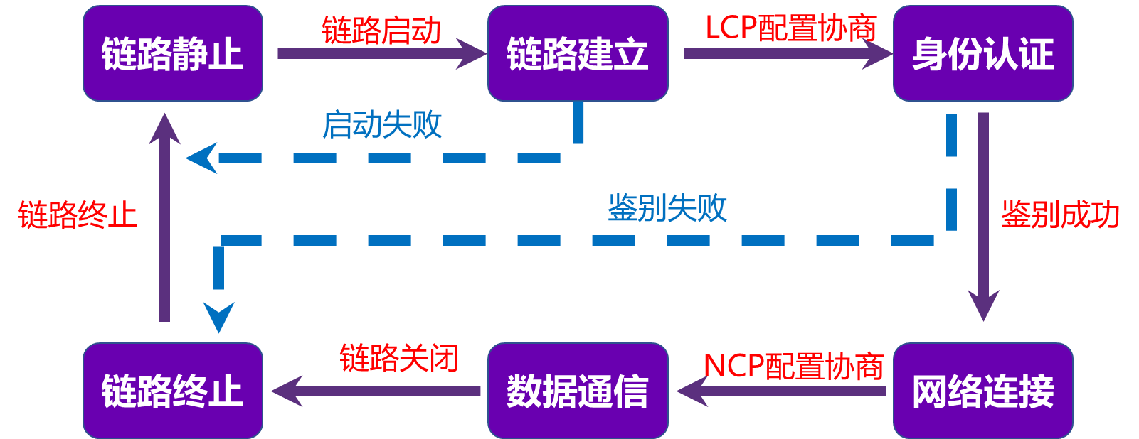
PPP协议的工作状态及转换
状态转换图(State Transform Diagram)
状态转换图通过描述系统的状态和引起系统状态转换的事件，来表示系统的行为，指出作为特定事件的结果将执行哪些动作。描述系统对内部事件和外部事件如何响应，如何动作。
状态转换图中以节点表示状态，有向边来表示内外部事件和响应。
本节将采用状态转换图来表示PPP协议工作的行为模型
状态
PPP协议的状态转换图中共设置了六个状态：
链路静止、链路建立、身份认证、网络连接、数据通信、链路终止
状态的变迁
PPP协议中通过一些外部事件来触发状态的变迁，如：
链路启动、LCP配置协商、鉴别成功、NCP配置协商、链路关闭、链路终止等
3.5 数据链路协议实例

Slide 112
PPP协议的工作状态及转换
链路静止
链路启动
链路建立
LCP配置协商
身份认证
启动失败
链路终止
鉴别失败
鉴别成功
链路终止
链路关闭
数据通信
NCP配置协商
网络连接
3.5 数据链路协议实例

Slide 113
PPP协议的工作状态及转换
链路静止状态
PPP链路的起始和终止状态，通信双方尚无链路
当外部事件表明物理层可以使用时，PPP将进入链路建立阶段。
如载波检测、网络管理员配置
PC机通过调制解调器呼叫路由器时，路由器能检测到调制解调器发出的载波信号，并作出应答。
3.5 数据链路协议实例
Notes:
在此阶段，LCP自动机将处于初始或启动状态。
向链路建立阶段的转换将向LCP自动机发出Up事件的信号。

Slide 114
PPP协议的工作状态及转换
链路静止
链路启动
链路建立
LCP配置协商
身份认证
启动失败
链路终止
鉴别失败
鉴别成功
链路终止
链路关闭
数据通信
NCP配置协商
网络连接
3.5 数据链路协议实例

Slide 115
PPP协议的工作状态及转换
链路建立状态
LCP通过交换配置包来建立连接
LCP配置选项包括：链路上的最大帧长、所使用的鉴别协议的规约、不使用PPP帧中的地址和控制字段
LCP开始协商一些配置选项，发送LCP的配置请求帧（Configure-Request），协议字段为LCP对应的代码，信息字段包含特定的配置请求
链路的另一端可以发送几种响应的一种
配置确认帧（Configure-Ack）：所有选项都接受
配置否认帧（Configure-Nak）：所有选项都理解但是不能接受
配置拒绝帧（Configure-Reject）：选项有的无法识别或不能接受，需要协商
3.5 数据链路协议实例
Notes:
所有配置选项都假定为默认值
在网络层协议阶段，单个网络层协议的配置由单独的网络控制协议(NCPs)处理
在此阶段，接收到的任何非LCP数据包都必须丢弃
收到LCP配置请求会导致从网络层协议阶段或身份验证阶段返回到链路建立阶段
注意：只有独立于特定网络层协议的配置选项才由LCP配置

Slide 116
PPP协议的工作状态及转换
链路建立状态
LCP帧共有11种（以上为4种配置型帧）。
关闭线路：Terminate-request请求关闭线路帧，Terminate-ack接受关闭线路；
应答方无法理解：Code-reject收到了未知的请求，Protocol-reject被请求的协议未知； 可能是传输错误或者LCP协议版本不同
用于测试线路质量：Echo-request回送请求帧，Echo-reply回送应答帧；
用于测试：Discard-request只需丢弃该帧
3.5 数据链路协议实例

Slide 117
PPP协议的工作状态及转换
链路静止
链路启动
链路建立
LCP配置协商
身份认证
启动失败
链路终止
鉴别失败
鉴别成功
链路终止
链路关闭
数据通信
NCP配置协商
网络连接
3.5 数据链路协议实例

Slide 118
PPP协议的工作状态及转换
身份认证状态
在允许交换网络层协议包之前，对等点可选身份验证
默认情况下，不需要身份验证
如果选择身份验证协议，需要在链接建立阶段请求使用该身份验证协议
认证将在链接建立后进行，链路质量确认可能会同时发生
在身份验证完成之前，不能从身份验证阶段推进到网络层协议阶段
如果身份验证失败，则身份验证器应该继续到链接终止阶段
此阶段只允许链路控制协议、认证协议和链路质量监控包
此阶段接收到的所有其他数据包必须丢弃
3.5 数据链路协议实例
Notes:
不允许交换链路质量确定包来无限期地延迟身份验证。
如果使用口令鉴别协议PAP（Password Authentication Protocol），需要发起通信的一方发送身份标识符和口令。
或者复杂的口令握手鉴别协议（Challenge-Handshake Authentication Protocol）。

Slide 119
PPP协议的工作状态及转换
链路静止
链路启动
链路建立
LCP配置协商
身份认证
启动失败
链路终止
鉴别失败
鉴别成功
链路终止
链路关闭
数据通信
NCP配置协商
网络连接
3.5 数据链路协议实例

Slide 120
PPP协议的工作状态及转换
网络连接状态
完成了前面的阶段，每个网络层协议(如IP、IPX或AppleTalk)必须由适当的网络控制协议(NCP)单独配置
每个NCP可以在任何时候打开和关闭
NCP到达打开状态后，PPP将携带相应的网络层协议包
如果相应的NCP不处于打开状态时，接收到的任何受支持的网络层协议包都必须丢弃
在此阶段，链路流量由LCP、NCP和网络层协议包的任何可能组合组成
3.5 数据链路协议实例
Notes:
在“网络层协议”（Network-Layer Protocol）状态，PPP链路的两端的网络控制协议NCP根据网络层的不同协议互相交换网络层特定的网络控制分组，进行配置网络层。PPP两端可能运行了不同的网络层协议。
若在PPP链路上运行的是IP协议，则对PPP链路的每一端配置IP协议模块时要使用NCP中支持IP的协议——IP控制协议IPCP（IP Control Protocol）。IPCP分组封装成PPP帧，在链路上传送，协议字段为0x8201。
不同的NCP协议支持针对某种特定的网络层协议。

Slide 121
PPP协议的工作状态及转换
链路静止
链路启动
链路建立
LCP配置协商
身份认证
启动失败
链路终止
鉴别失败
鉴别成功
链路终止
链路关闭
数据通信
NCP配置协商
网络连接
3.5 数据链路协议实例

Slide 122
PPP协议的工作状态及转换
数据通信状态（网络打开状态）
链路的两个PPP端点可以彼此向对方发送分组
或者发送检查链路状态的Echo-*帧
3.5 数据链路协议实例

Slide 123
PPP协议的工作状态及转换
链路静止
链路启动
链路建立
LCP配置协商
身份认证
启动失败
链路终止
鉴别失败
鉴别成功
链路终止
链路关闭
数据通信
NCP配置协商
网络连接
3.5 数据链路协议实例

Slide 124
PPP协议的工作状态及转换
PPP可以在任何时候终止链接。
运营商丢失、身份验证失败、链接质量失败、空闲期计时器过期或链接的管理关闭造成的
LCP用于通过交换终止包来关闭链接。
当连接关闭时，PPP通知网络层协议
在交换终止包之后，实现应该向物理层发出断开的信号，以强制终止链接，特别是在身份验证失败的情况下
Terminate-Request的发送方在收到Terminate-Ack或重启计数器过期后断开连接。
Terminate-Request的接收方等待对等方断开连接，并且在发送Terminate-Ack之后，在至少一次重新启动时间过去之前，绝不能断开连接。
PPP随后进入链路静止阶段。
在此阶段接收到的任何非LCP数据包都必须丢弃。
3.5 数据链路协议实例
Notes:
使用Terminate--request帧终止链路，收到对方的Terminate-Ack帧
数据传输结束后，可以使用Terminate-*帧终止链路，收到对方的Terminate-Ack帧后进入“链路终止”状态，当调制解调器的载波停止后，回到“链路静止”状态。

Slide 125
本章内容
3.1 数据链路层的设计问题
3.2 差错检测和纠正
3.3 基本的数据链路层协议
3.4 滑动窗口协议
3.5 数据链路协议实例
点到点链路层协议PPP
PPPoE

Slide 126
PPPoE概述
Ethernet优点
原理简单，应用非常广，设备成本低
Ethernet缺点
安全性较低、不宜管理：使用广播信道，造成了安全性较低，无认证功能
PPP优点
原理简单
安全性高：点对点信道，提供认证机制
提供良好的访问控制和计费功能
3.5 数据链路协议实例
Notes:
通过Ethernet和PPP的优点和缺点介绍，引入PPPoE

Slide 127
PPPoE概述
PPPoE（Point-to-Point Protocol over Ethernet）
提供在以太网链路上的PPP连接
实现了传统以太网不能提供的身份验证、加密，以及压缩等功能
实现基于用户的访问控制、计费、业务类型分类等，运营商广泛支持
PPPoE使用Client/Server模型，服务器通常是接入服务器
3.5 数据链路协议实例
Notes:
通过Ethernet和PPP的优点和缺点介绍，引入PPPoE

Slide 128
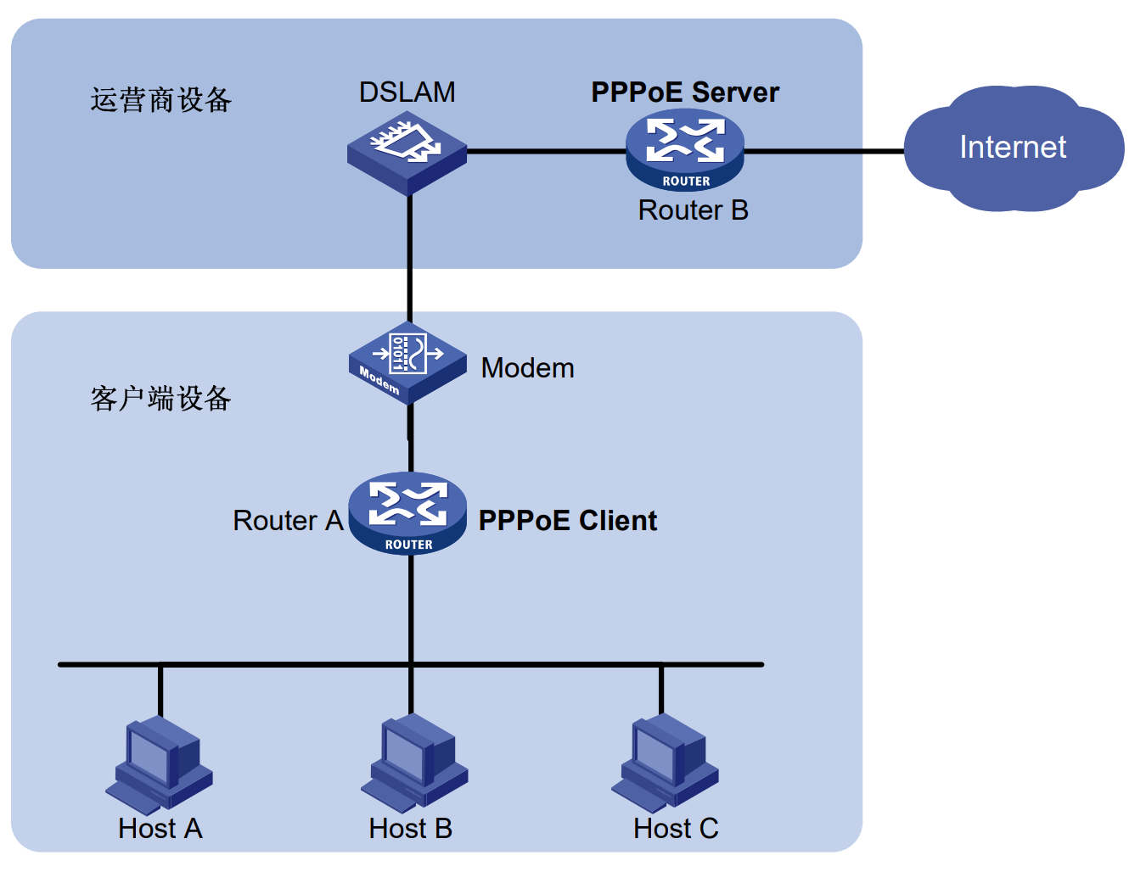
PPPoE组网方式
组网方式1
设备之间建立 PPP 会话，所有主机通过同一个 PPP 会话传送数据，主机上不用安装 PPPoE 客户端拨号软件，一般是一个机构共用一个账号
PPPoE Client 位于机构内
PPPoE Server 是运营商的设备
3.5 数据链路协议实例
Notes:
组网方式1与家庭中常用的路由器拨号方式一致

Slide 129
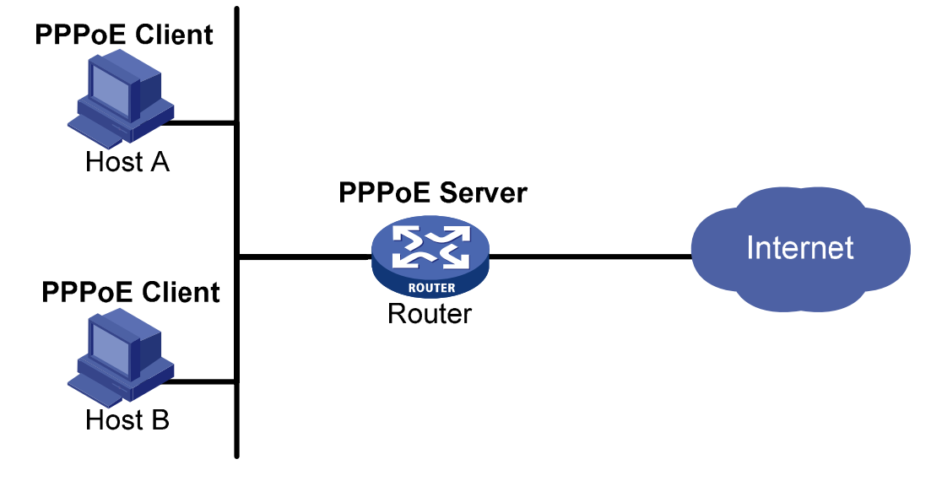
PPPoE组网方式
组网方式2
PPP 会话建立在 主机和运营商的路由器之间，为每一个主机建立一个 PPP 会话，每个主机都是 PPPoE Client，每个主机有一个帐号，方便运营商对用户进行计费和控制
主机上需要安装PPPoE 客户端软件
3.5 数据链路协议实例
Notes:
组网方式2：通过计算机直接拨号上网

Slide 130
PPPoE报文格式
PPPoE报文格式及Ethernet帧封装
比特
4 4 8 16 16
PPPoE报文
版本号
类型
代码
会话ID
长度
有效载荷
Ethernet帧
目的地址
源地址
类型
PPPoE帧
FCS
字节
6 6 2 4
0x8863：Discovery阶段或拆链阶段
0x8864：Session阶段
3.5 数据链路协议实例

Slide 131
PPPoE报文格式
版本号：PPPoE 版本号，值为 0x1
类型：PPPoE 类型，值为 0x1
代码：PPPoE 报文类型
会话ID：
分配的PPPoE会话ID
与以太源地址和目的地址一起定义了一个会话
长度：定义有效载荷长度
代码值 | PPPoE 报文类型
0x00 | 会话数据
0x09 | PADI 报文
0x07 | PADO 或 PADT 报文
0x19 | PADR 报文
0x65 | PADS 报文
3.5 数据链路协议实例
Notes:
通过代码字段值的不同，标识有效载荷数据的不同

Slide 132
PPPoE工作过程
PPPoE可分为三个阶段：
Discovery阶段
获取对方以太网地址，确定PPPoE会话ID
Session阶段
PPP协商阶段
PPP报数数据传输
Terminate阶段
会话建立以后的任意时刻，发送报文结束会话
3.5 数据链路协议实例

Slide 133
PPPoE工作过程
Discovery阶段和Terminate阶段使用的报文类型
类型 | 描述
PADI（PPPoE Active Discovery Initiation） | PPPoE发现初始报文
PADO（PPPoE Active Discovery Offer） | PPPoE发现提供报文
PADR（PPPoE Active Discovery Request） | PPPoE发现请求报文
PADS（PPPoE Active Discovery Session-confirmation） | PPPoE发现会话确定报文
PADT（PPPoE Active Discovery Terminate） | PPPoE发现终止报文
3.5 数据链路协议实例

Slide 134

PPPoE工作过程
Discovery阶段：
PPPoE Client广播PADI报文，报文中包含PPPoE Client 想要得到的服务类型信息
所有的PPPoE Server收到PADI报文之后，将其中请求的服务与自己能够提供的服务进行比较，如果可以提供，则单播回复PADO报文
根据网络的拓扑结构，PPPoE Client可能收到多个PPPoE Server发送的PADO报文，PPPoE Client选择最先收到PADO报文对应的 PPPoE Server，并单播PADR报文
PPPoE Server 产生唯一的Session ID，标识与 PPPoE Client 的会话，发送PADS报文把会话ID发送给PPPoE Client，进入Session阶段
PPPoE Server
PPPoE Client
PADI
PADO
PADR
PADS
3.5 数据链路协议实例

Slide 135
PPPoE工作过程
Session阶段：
PPP协商阶段
与普通的PPP协商方式一致，分为LCP、认证、NCP三个阶段
LCP 阶段主要完成建立、配置和检测链路连接。LCP 协商成功后，开始进行认证工作，认证协议类型由 LCP 协商结果决定
认证成功后，进入NCP阶段。NCP是一个协议族，用于配置不同的网络层协议，常用的是IP控制协议(IPCP)，负责配置用户的IP和DNS等工作
PPP报文传输阶段
PPPoE Client
PPPoE Server
Discover阶段
LCP Negotiation
Challenge
Response
Success/Failure
NCP Negotiation
PPP报文传输
3.5 数据链路协议实例

Slide 136
PPPoE工作过程
Terminate阶段，终止方式有两种：
PPP协议自身（比如PPP终结报文）来结束PPPoE会话
使用PADT报文终结会话
进入PPPoE Session阶段后，PPPoE Client和PPPoE Server都可以通过发PADT报文的方式来结束PPPoE连接
PADT数据包可以在会话建立以后的任意时刻单播发送。
PPPoE Client
PPPoE Server
PADI
PADO
PADR
PADS
PPP协商
数据传输
PADT
Discover
Session
Terminate
3.5 数据链路协议实例

Slide 137
本章总结
通过本章学习，重点掌握如下知识点：
理解数据链路层在五层网络体系结构中的位置及解决的问题，了解数据链路层提供的服务类型
掌握差错检测和纠正的基本原理和典型的编码方法
掌握无错信道和有错信道上停等协议的设计和实现方法
理解停等协议的性能问题及滑动窗口协议的基本思想
掌握回退N和选择重传两种典型滑动窗口协议的工作机制
掌握点到点链路层协议PPP与PPPoE的工作机制
3.5 数据链路协议实例

